Slide 1
Министерство образования РМ Портфолио
Порошкиной Натальи Николаевны воспитателя
высшей квалификационной категории МБДОУ «Детский сад «Звёздочка» ОП «Детский сад «Ромашка»
Торбеевского муниципального района Республики Мордовия

Slide 2
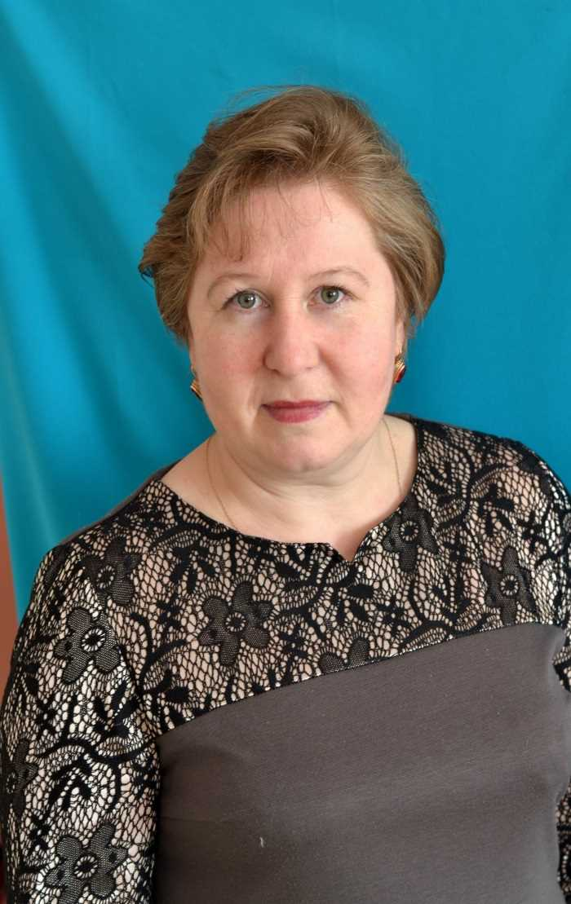
Общие сведения о педагоге
Ф.И.О: Порошкина Наталья Николаевна
Дата рождения: 27. 06. 1973 года
Профессиональное образование: Зубово-Полянское педагогическое училище Мордовской ССР,
диплом РТ №221970. 28 июня1991г
Специальность: Дошкольное воспитание»
воспитатель детского сада.
«Психология» психолог
преподаватель психологии.
Занимаемая должность: Воспитатель
дошкольного учреждения
Общий трудовой стаж: 30 лет
Стаж педагогической работы: 30 лет
Квалификационная категория: Высшая квалификационная категория
Срок прохождения курсов: 2017, 2020, 2021 г.

Slide 3
Представление
педагогического опыта
воспитателя Порошкиной Натальи Николаевны
«Формирование экологических знаний у дошкольников через поисковую деятельность»
Официальный сайт МБДОУ «Детский сад «Звёздочка» ОП «Детский сад «Ромашка»
http://dsromtor.schoolrm.ru

Slide 4
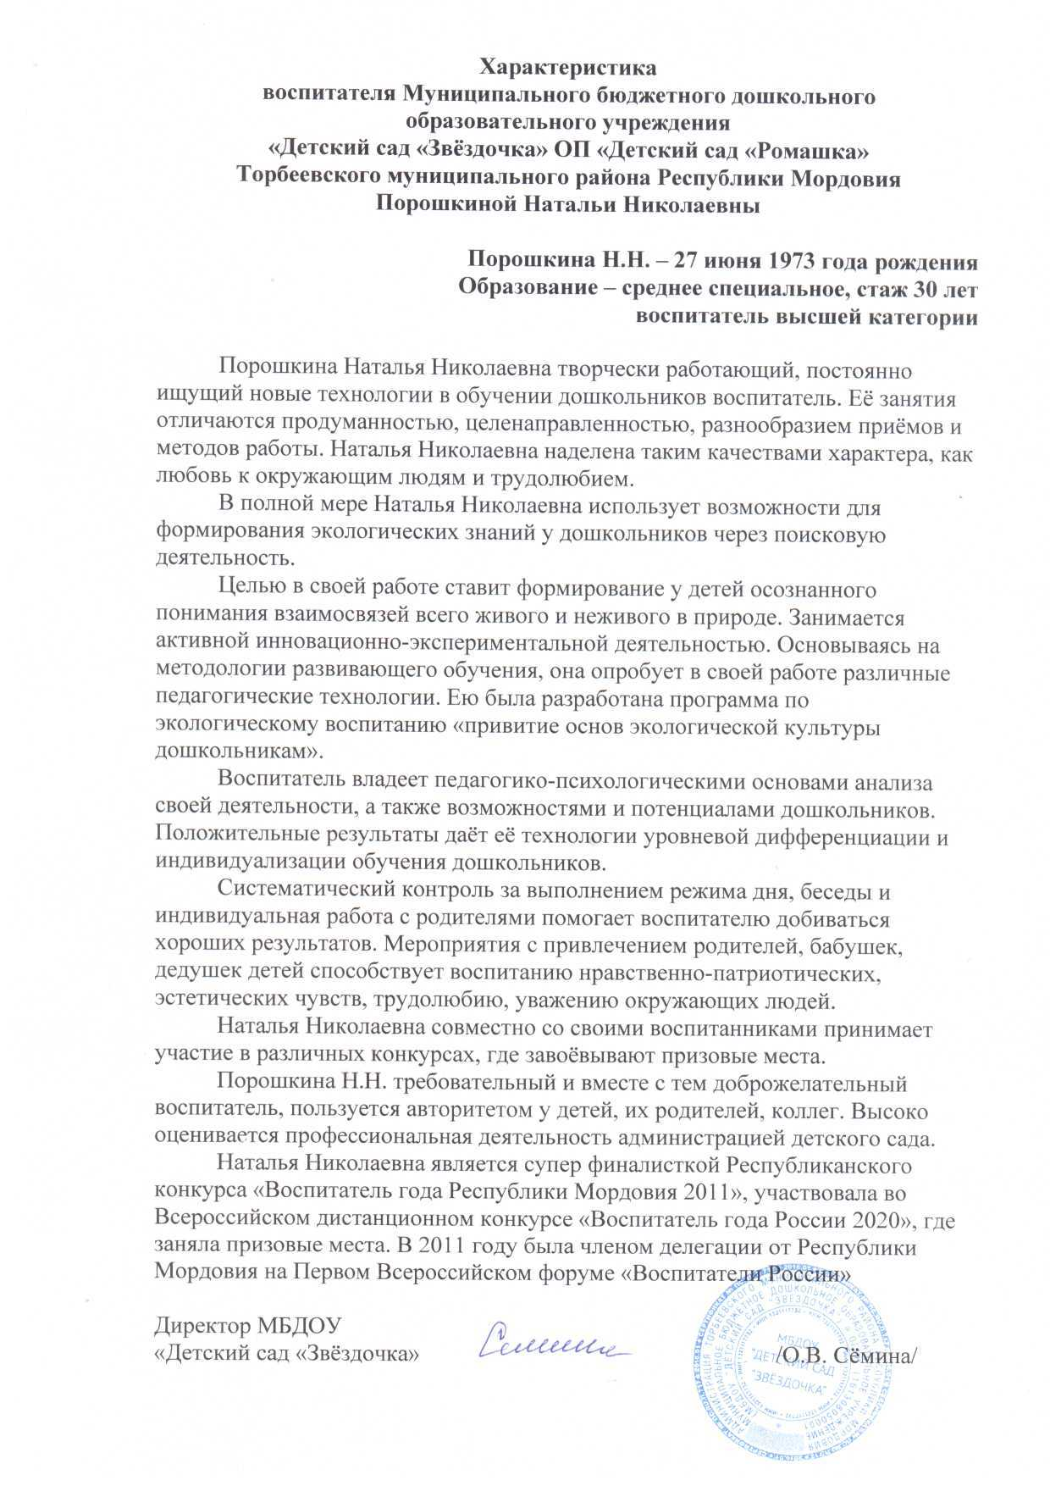

Slide 5
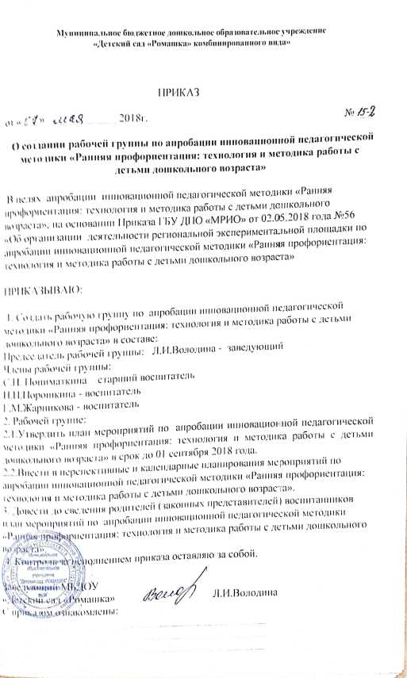
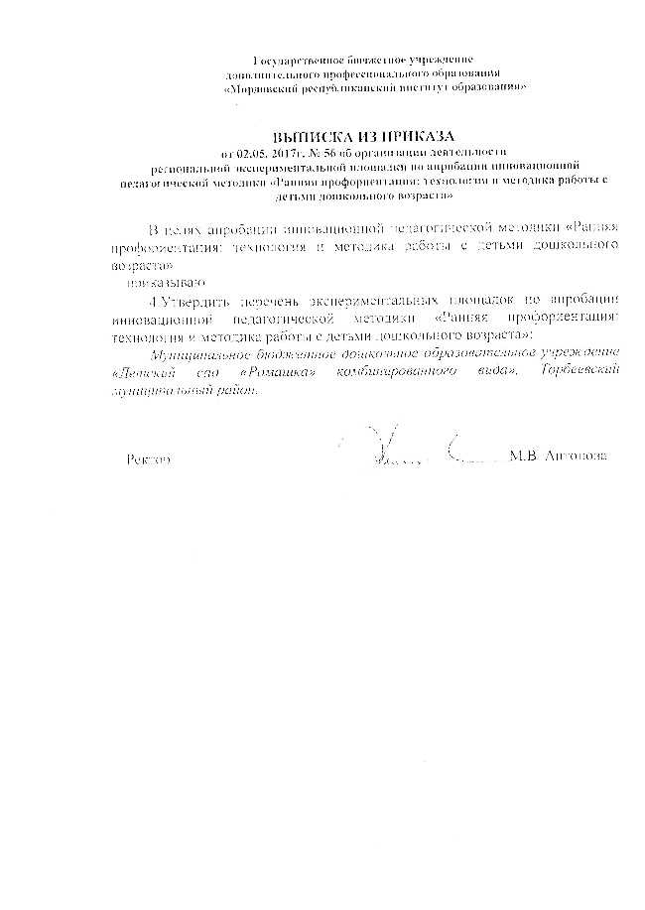
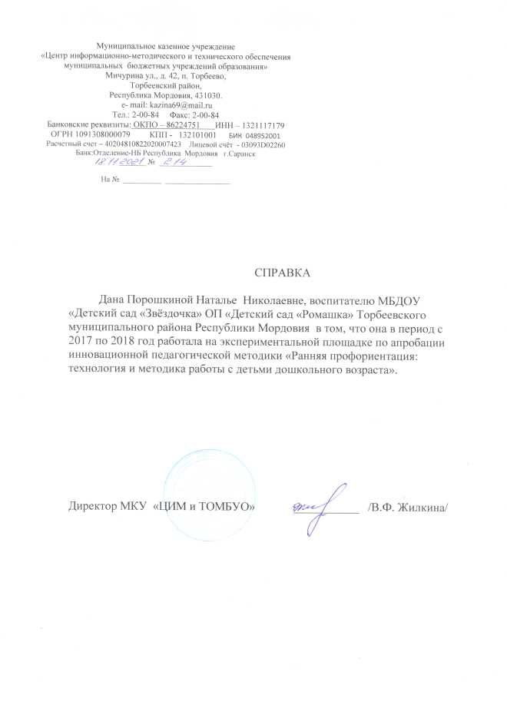
Участие в инновационной (экспериментальной) деятельности

Slide 6
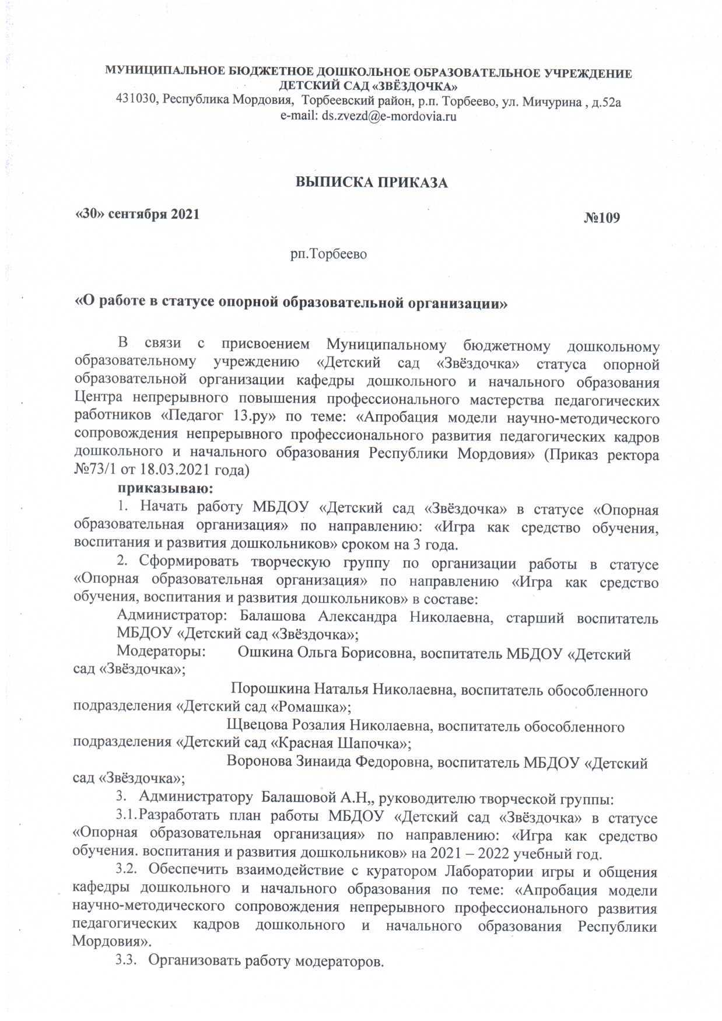
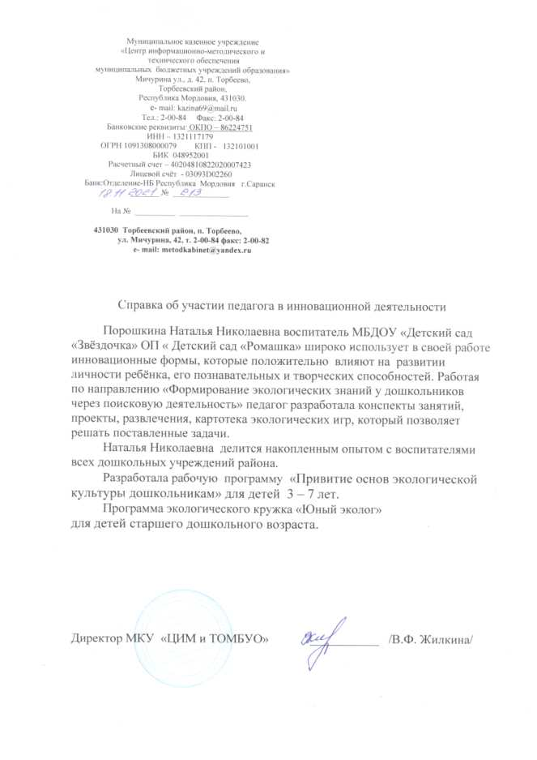

Slide 7
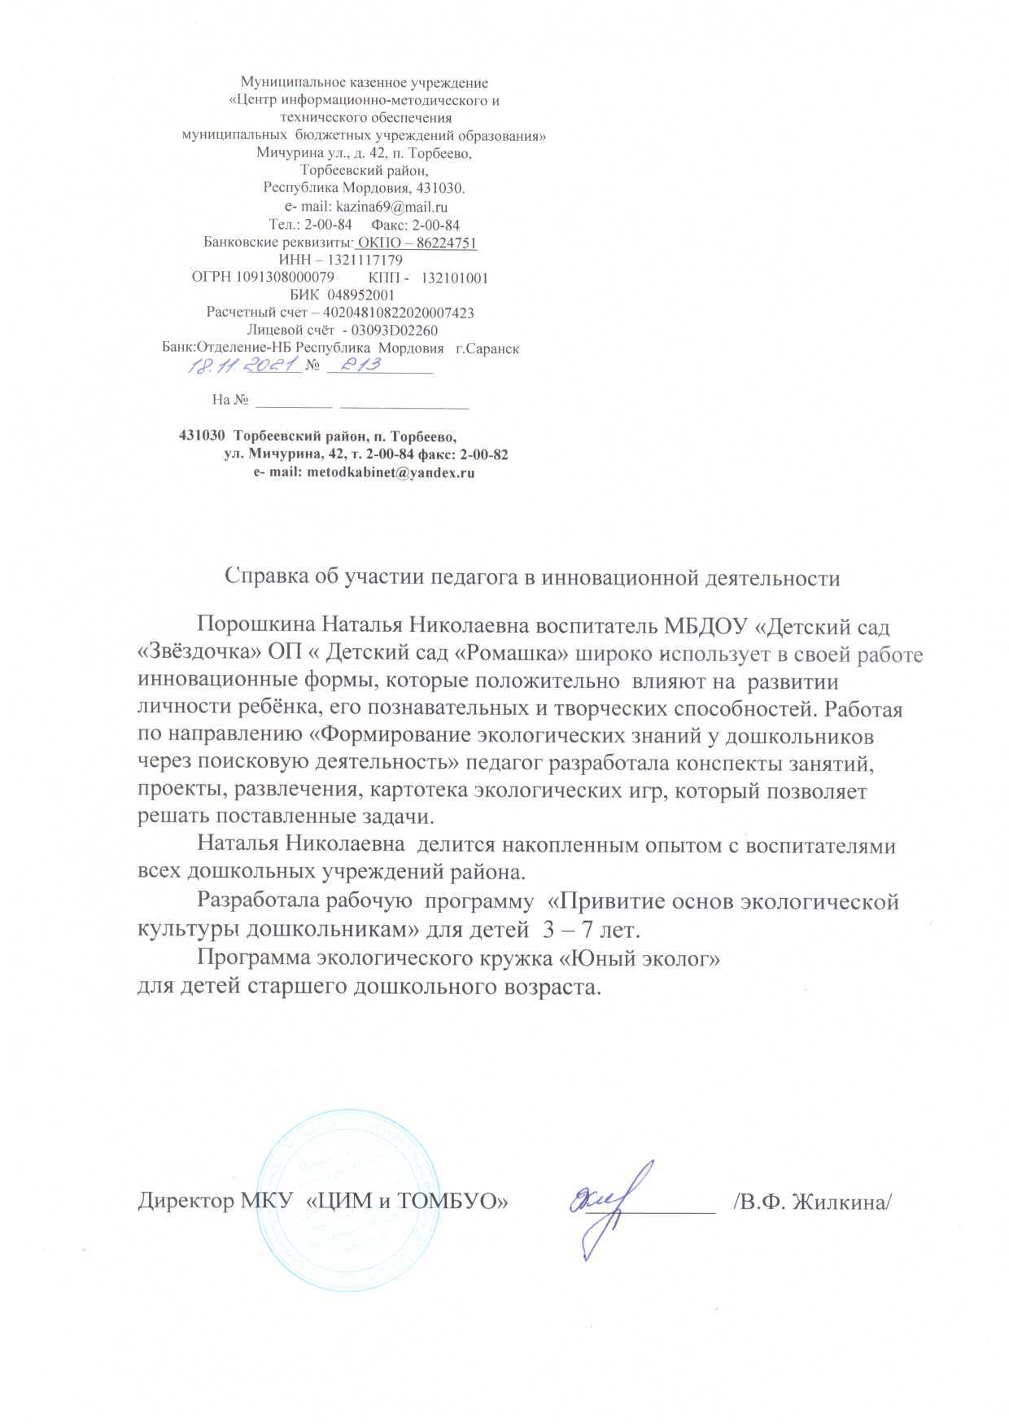
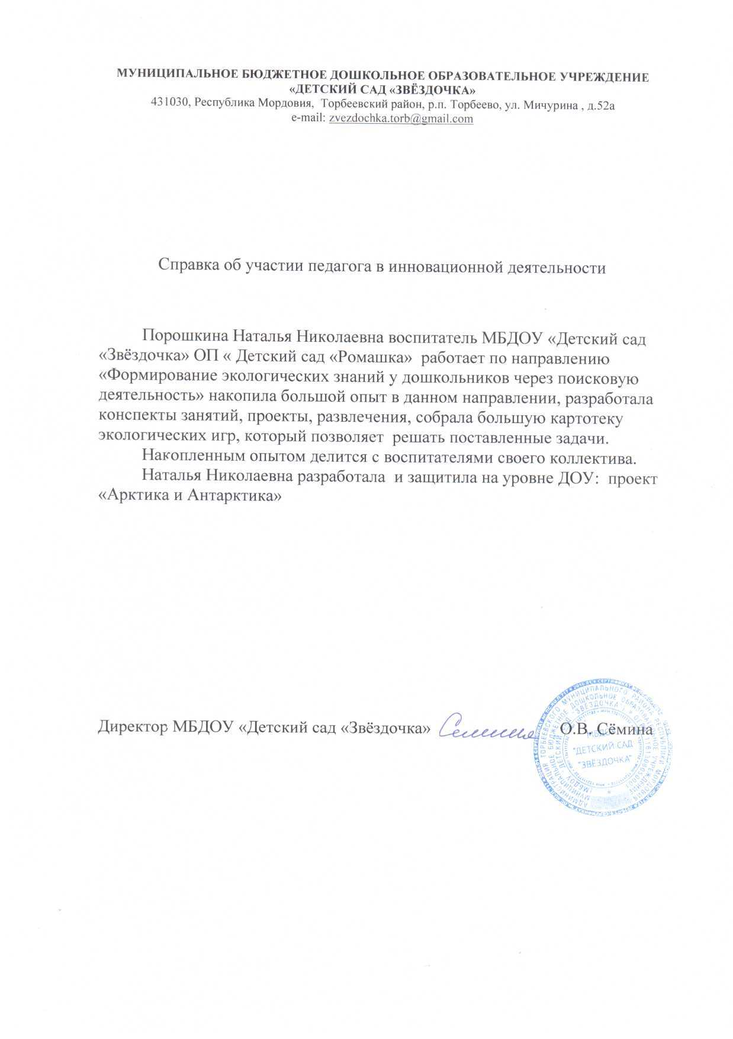

Slide 8
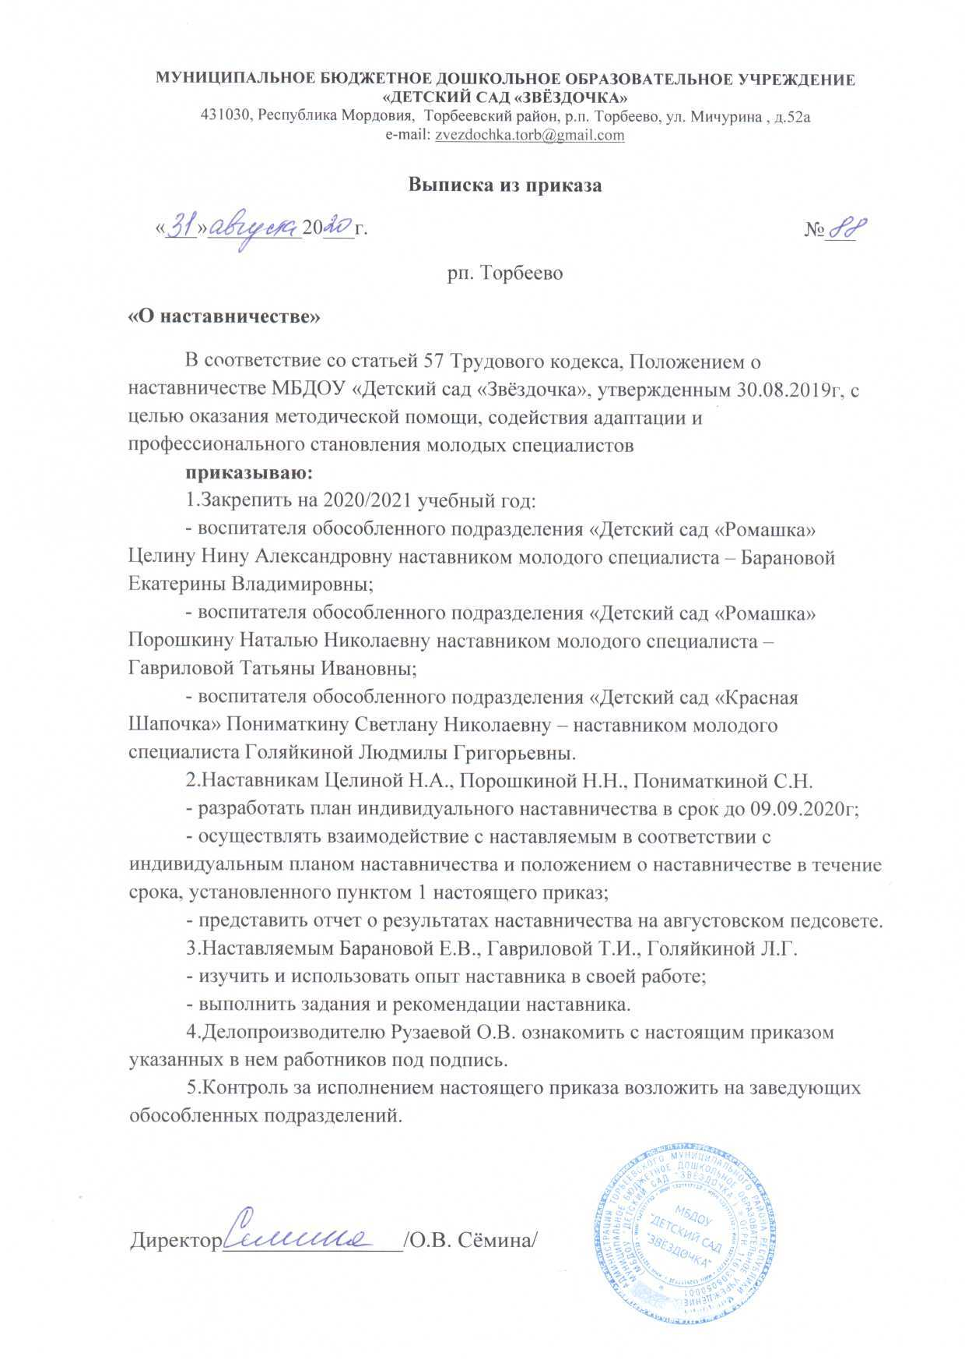
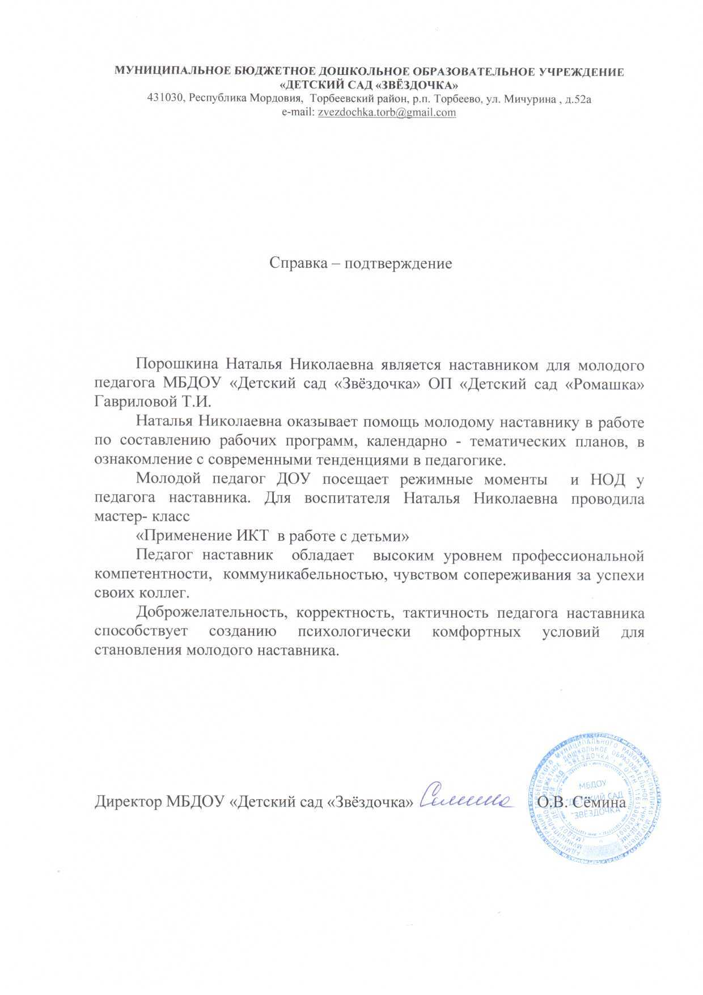
Наставничество

Slide 10
Наличие публикаций, включая интернет - публикации
Тема публикации | Место публикации | Подтверждение
На сайтах сети Интернет
Формирование экологических знаний у дошкольников через поисковую деятельность | http://pedrazvitie.ru | Свидетельство
Муниципальный уровень
Их именами назвали улицы | Газета «Торбеевские новости» | Издание
Республиканский уровень
Российский уровень

Slide 11
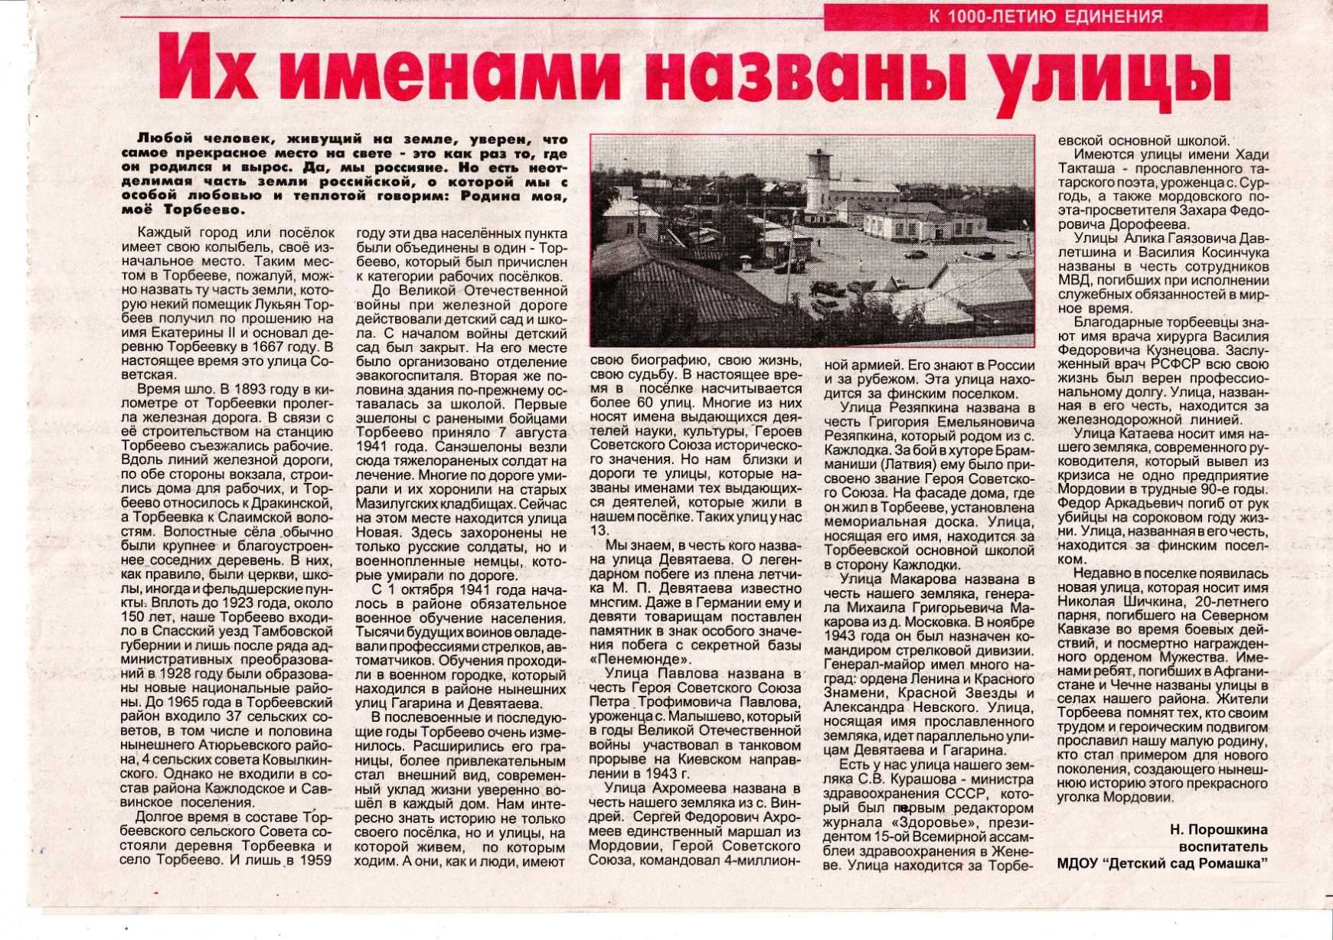

Slide 13
Результаты участия воспитанников в конкурсах,
выставках, турнирах, соревнованиях, акциях, фестивалях
Наименование конкурса | Результат участия | Дата
Конкурсы сети интернет
Всероссийский конкурс детского творчества «СНЕГОВиКо» | участие | 2018 г.
Всероссийский конкурс «Альманах воспитателя» (almanahvospitatelya.ru) Блиц-олимпиада: «Дерево – зелёный подарок природы» | 1 место | 2021 г.
Муниципальный уровень
Конкурс чтецов по произведениям А.С. Пушкина | Участие | 2017 г.
Конкурс по начально-техническому моделированию «Юные таланты» посвященного 100-летию со дня рождения Героя Советского Союза М.П. Девятаева | 2 место | 2017 г.
Экологический конкурс «Зелёный огонёк» | 1 место | 2017 г.
Рождественская звезда | Лауреат | 2018 г.
Пасхальный благовест | 3 место | 2018 г.
Спортивно-развлекательное соревнование «Старты Победы» | 2 место | 2018 г.
Пасхальный благовест | 2 место | 2019 г.
«Весёлые старты» ООО «Газпром трансгаз Нижний Новгород» -Торбеевского ЛПУ МГ | 2 место | 2019 г.
Пасхальный благовест | Участие | 2020 г.

Slide 14
Наименование конкурса | Результат участия | Дата
Муниципальный уровень
Пасхальный благовест | 3 место | 2020 г.
Районный турнир «Золотая шашка» | 3 место | 2020 г.
Экологический конкурс команда «Росинка» | 1 место | 2020 г.
Всероссийский уровень
Всероссийский конкурс «Вопросита» Блиц-олимпиада: «Я Россией своей горжусь» | 1 место | 2020 г.

Slide 15
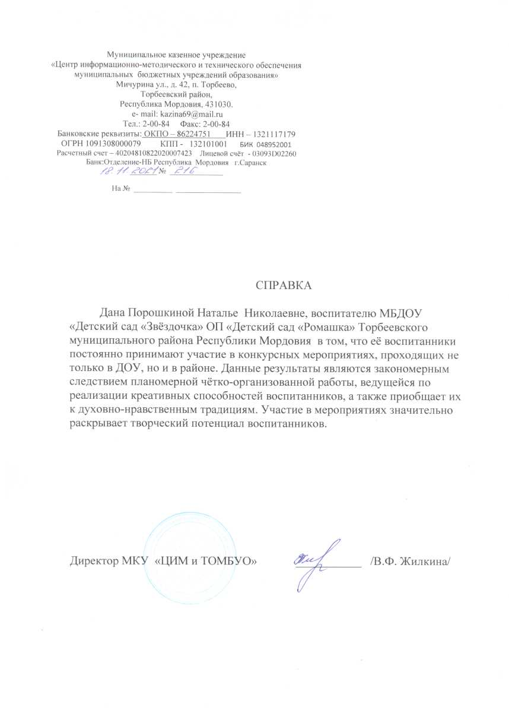

Slide 16
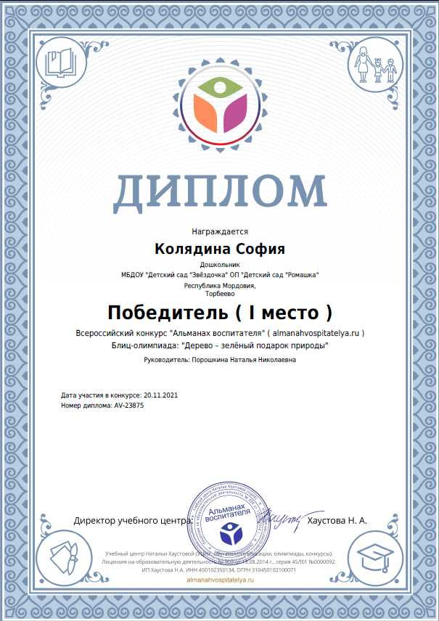

Slide 21
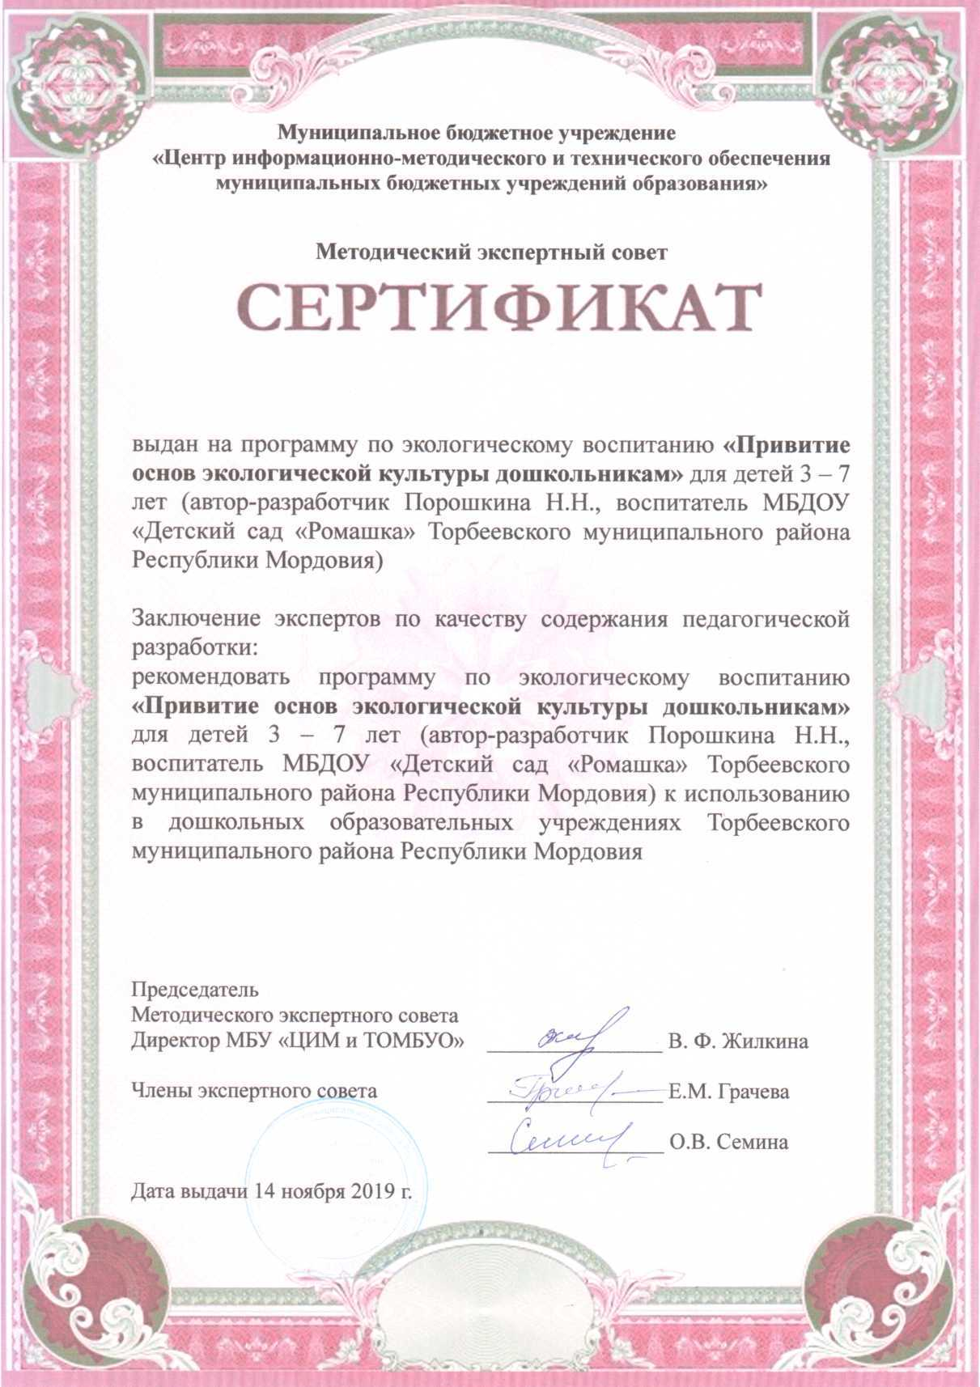
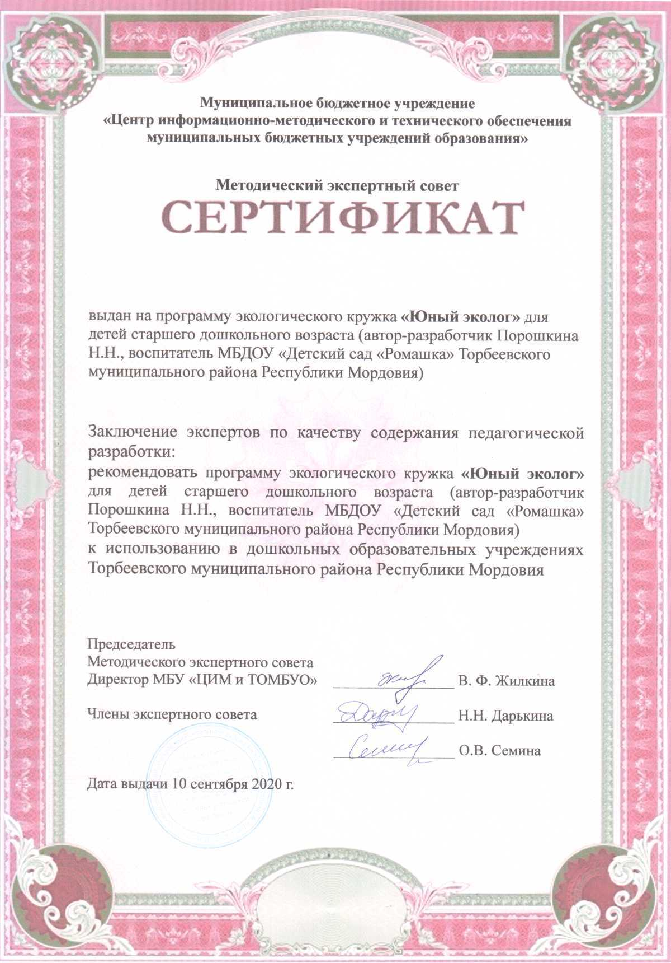
Наличие авторских программ, методических пособий

Slide 22
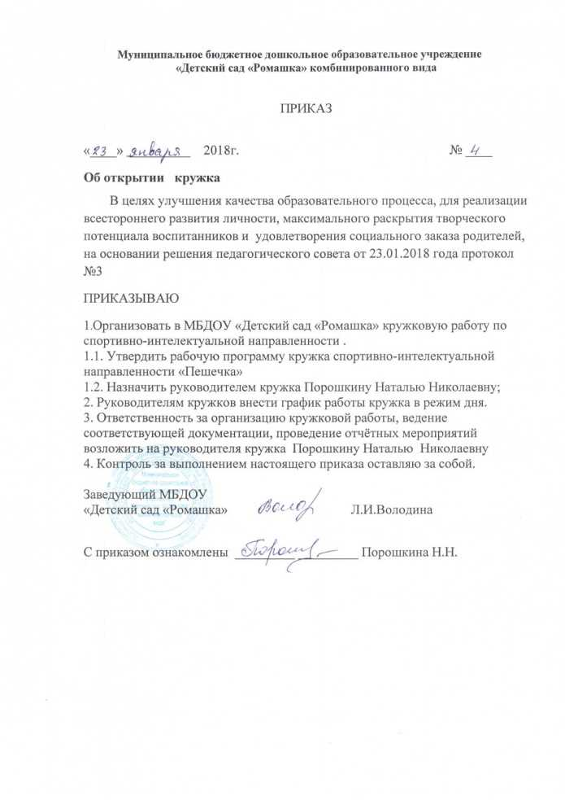
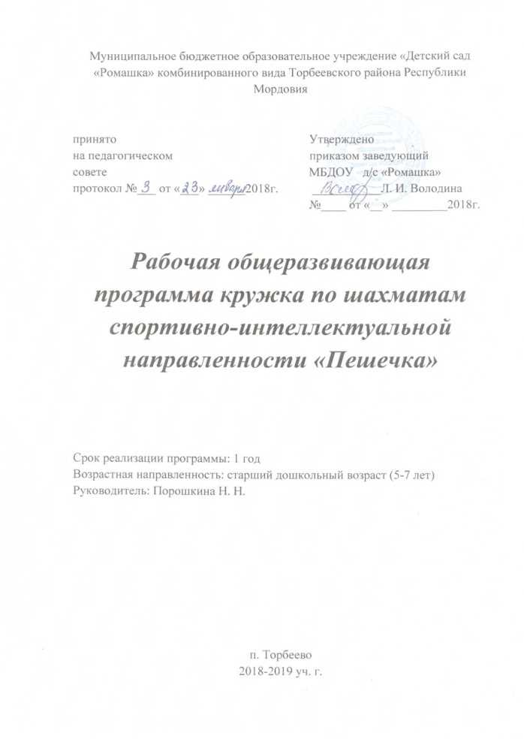
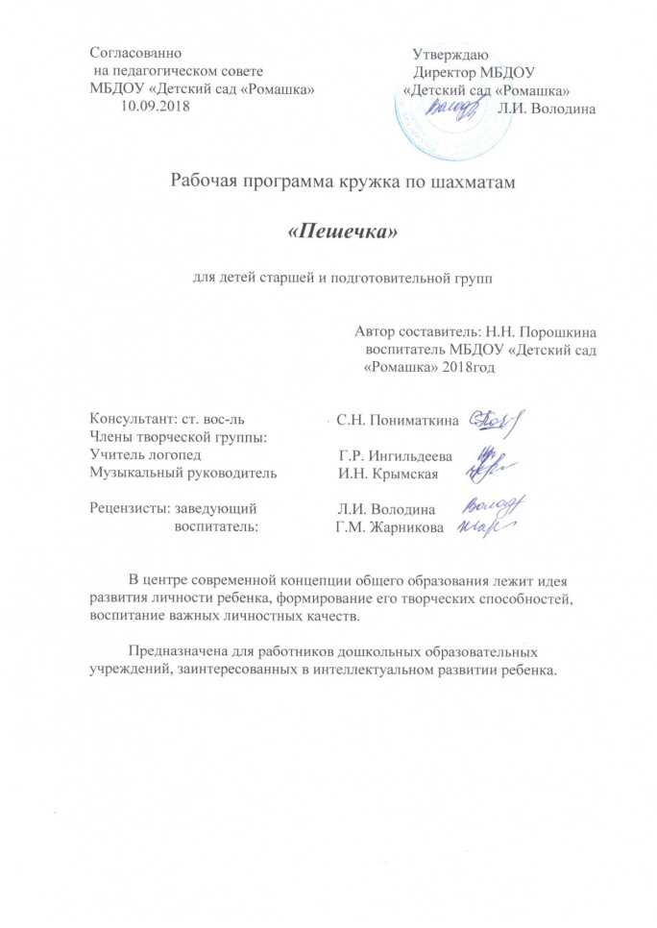

Slide 23
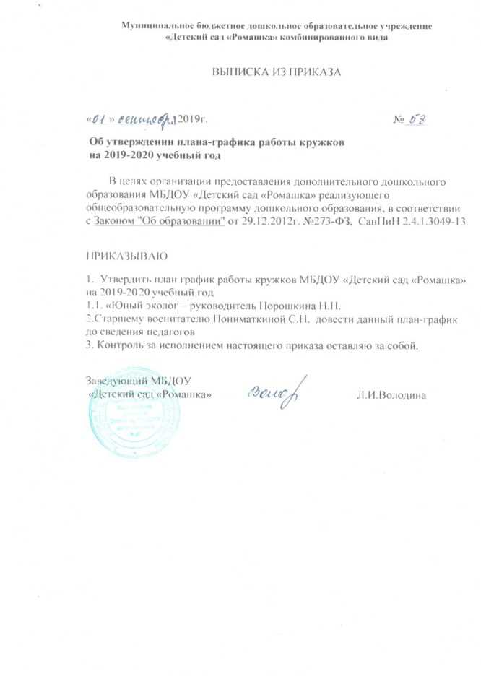
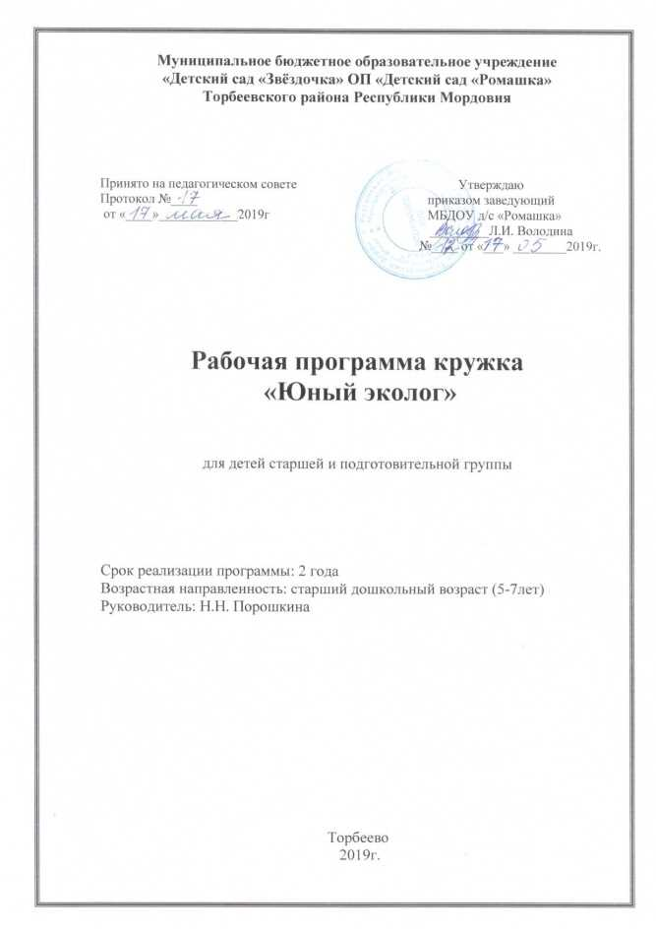
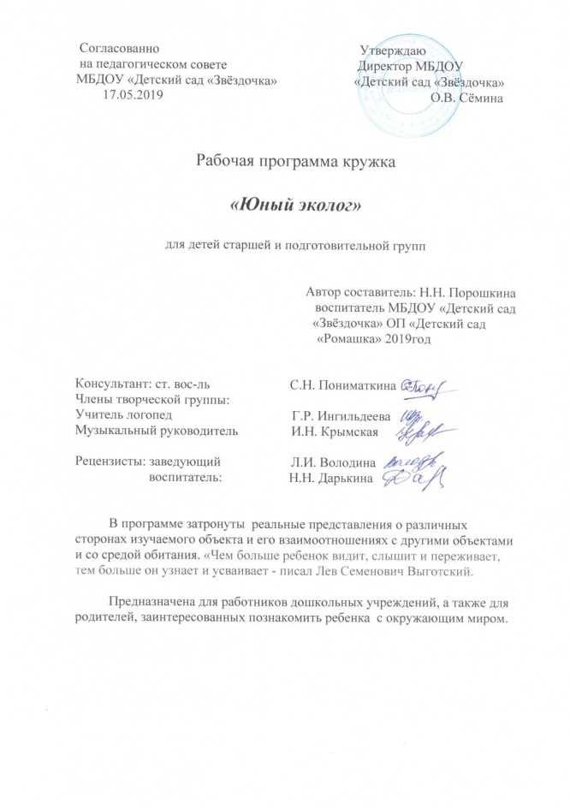

Slide 24
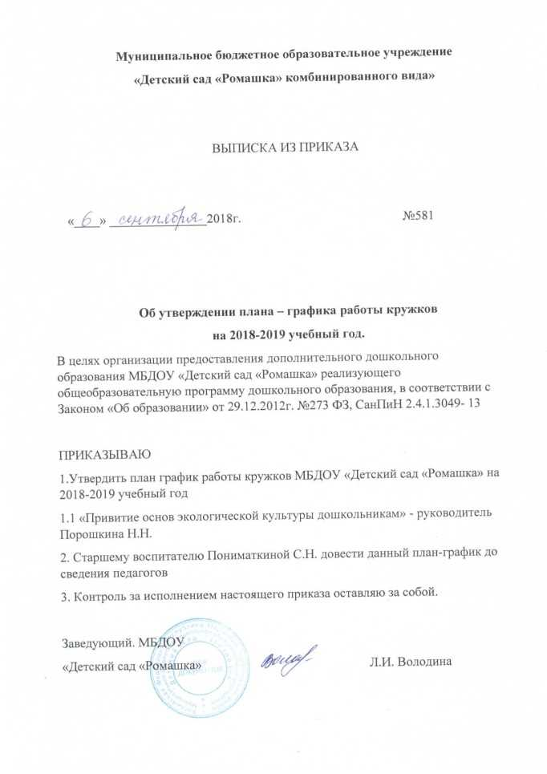
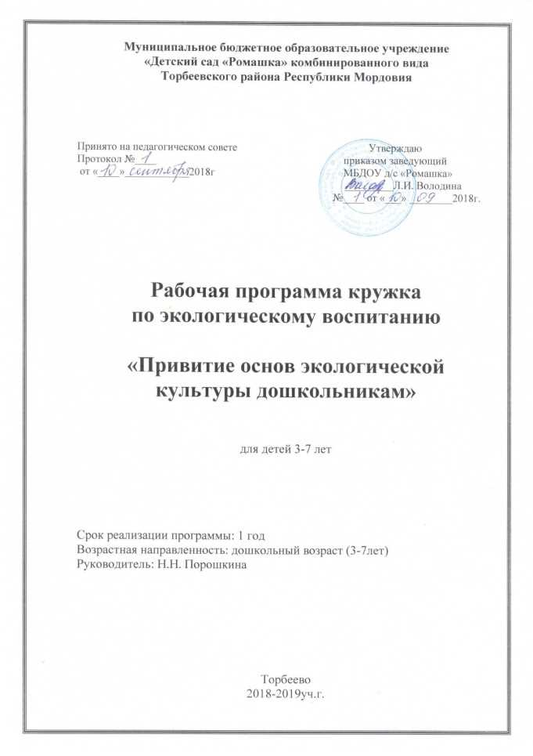
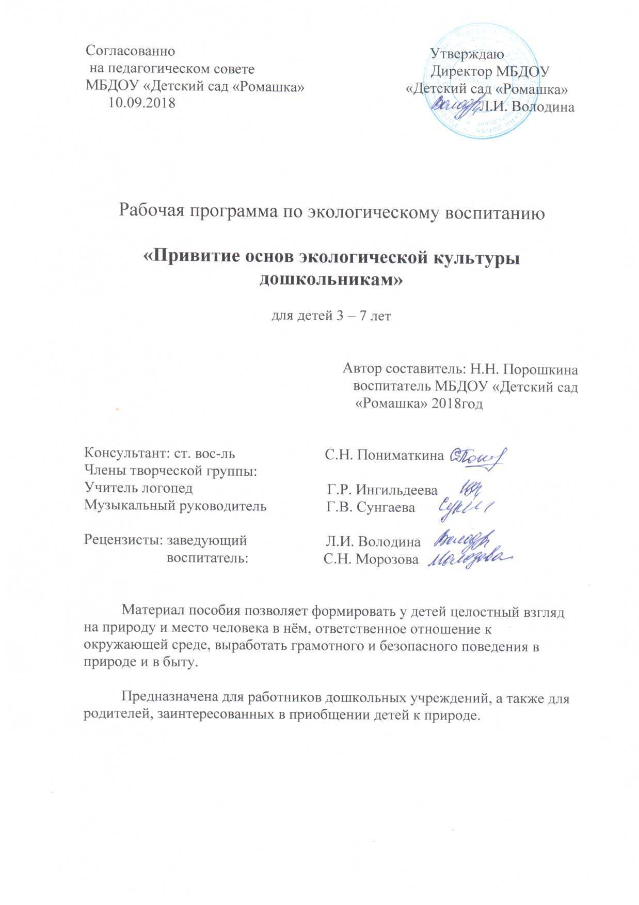

Slide 25
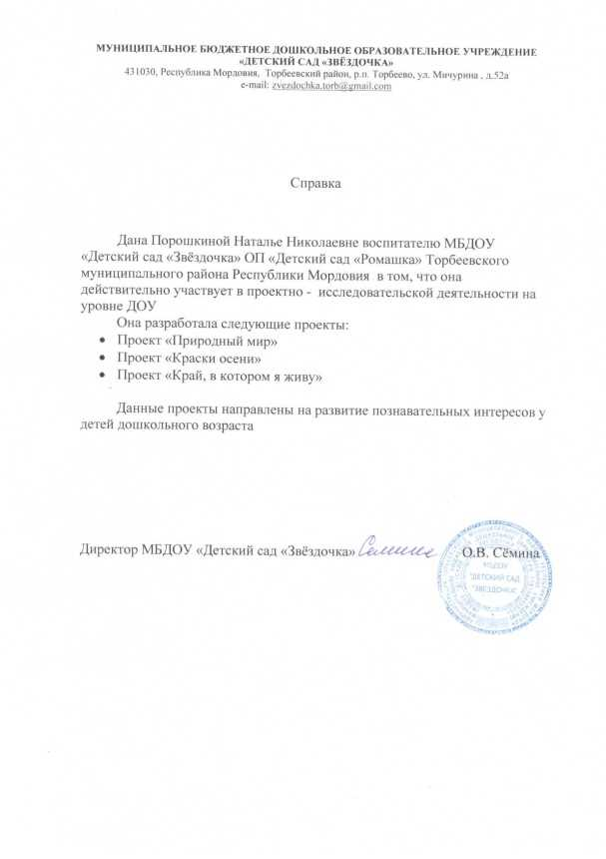
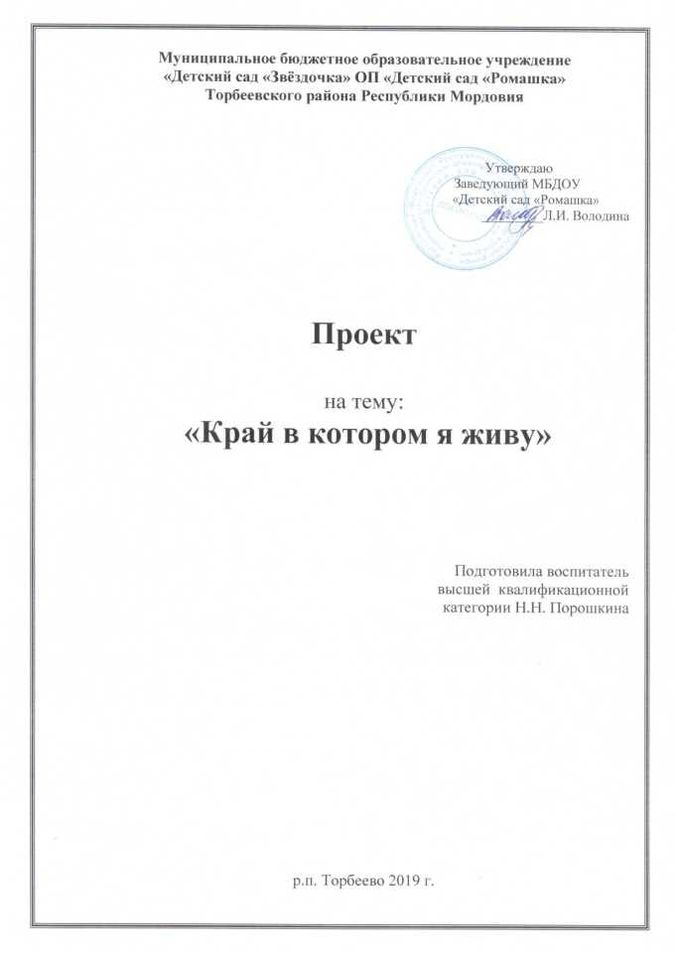
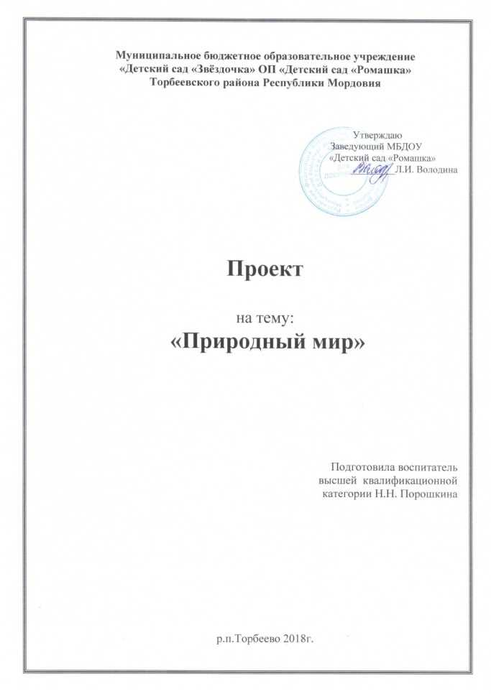

Slide 26
Выступления на научно-практических конференциях, семинарах, секциях.
Дата | Место | Тема | Название мероприятия
Уровень образовательной организации
26.04.2018. | МБДОУ «Детский сад «Ромашка» | Рациональное использование среды ДОУ для экологического образования детей | Выступление на педсовете
27.09.2018. | МБДОУ «Детский сад «Ромашка» | Экологическое воспитание дошкольников посредствам ознакомления с природой родного края. | Консультация для воспитателей
19.11.2018. | МБДОУ «Детский сад «Ромашка» | Познавательно-исследовательская деятельность дошкольников в условиях ведения ФГОС ДОУ | Консультация для воспитателей
20.03.2019. | ОП Детский сад «Ромашка» МБДОУ «Детский сад «Звёздочка» | Детское экспериментирование как метод экологического воспитания | Мастер-класс для педагогов ДОУ
26.09.2019. | ОП Детский сад «Ромашка» МБДОУ «Детский сад «Звёздочка» | Проектирование и организация предметно-посредственной среды по экологическому воспитанию в соответствии с ФГОС | Выступление на педсовете (из опыта работы)

Slide 27
Дата | Место | Тема | Название мероприятия
Уровень образовательной организации
09.04.2020. | ОП Детский сад «Ромашка» МБДОУ «Детский сад «Звёздочка» | Проектная деятельность в детском саду | Выступление на общем родительском собрании
18.11.2020. | ОП Детский сад «Ромашка» МБДОУ «Детский сад «Звёздочка» | Экспериментирование в познавательном развитии дошкольника | Консультация для воспитателей
27.01.2021. | ОП Детский сад «Ромашка» МБДОУ «Детский сад «Звёздочка» | Игровая деятельность как средство развития экологической культуры детей дошкольного возраста | Выступление на педсовете (из опыта работы)
16.04.2021. | ОП Детский сад «Ромашка» МБДОУ «Детский сад «Звёздочка» | Организация прогулки с целью развития познавательного интереса к окружающему | Методическое объединение
Муниципальный уровень
27.08.2017. | МБДОУ «Детский сад «Красная Шапочка» | Место и роль игровой деятельности дошкольника в процессе в условиях ФГОС ДО | Районное методическое объединение работников ДОУ Торбеевского муниципального района
18.03.2018. | МБДОУ Детский сад «Ромашка» | Научно-исследовательский проект «Арктика и Антарктика» | Семинар-практикум воспитателей ДОУ по проектной деятельности Торбеевского муниципального района

Slide 28
Дата | Место | Тема | Название мероприятия
Муниципальный уровень
25.08.2019. | МБДОУ «Детский сад «Звёздочка» | Влияние экологического воспитания на духовное развитие личности дошкольника | Августовская секция воспитателей дошкольных образовательных учреждений Торбеевского муниципального района
14.02.2020. | МБДОУ «Детский сад «Звёздочка» | Воспитание экологической культуры у дошкольников через проектную деятельность | Круглый стол воспитателей ДОУ Торбеевского муниципального района
Республиканский уровень
22.08.2018. | МРИО, аудитория №213 | Формирование экологических знаний у дошкольников через поисковую деятельность | Августовский Республиканский образовательный форум 2018 «Образование для всех»
14.02.2020. | МБДОУ «Детский сад «Звёздочка» | «Театр взрослых», как средство формирования основ православной культуры (сценка «Пасхальный дед»), коллектив педагогов ОП «Детский сад «Ромашка» | Интеграция основ православной культуры в структуру образовательного процесса дошкольных учреждений Торбеевского муниципального района
20.11.2020. | Министерство просвещения РФ ООО «МИК» | Динамика развития дошкольного образования с учетом реализации требований ФГОС ДО | Межрегиональный семинар

Slide 29
Дата | Место | Тема | Название мероприятия
Всероссийский уровень
2019. | Институт образования НИУ ВШЭ | Вопросы реализации нового Федерального закона «Об образовании в Российской Федерации» | Обучающий семинар
16.04.2021. | ВОО «Воспитатели России» | Воспитываем здорового ребёнка. Регионы. | II Всероссийский форум «Воспитатели России»

Slide 30
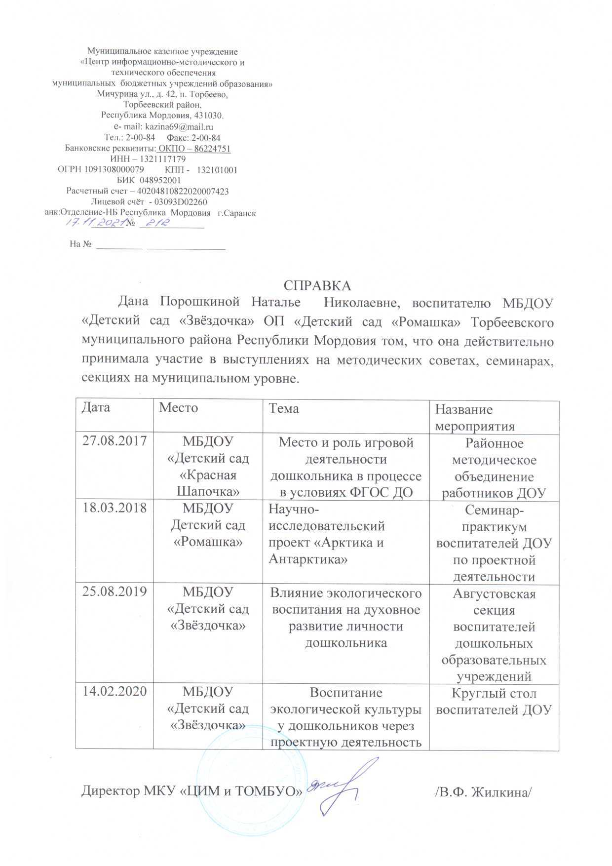
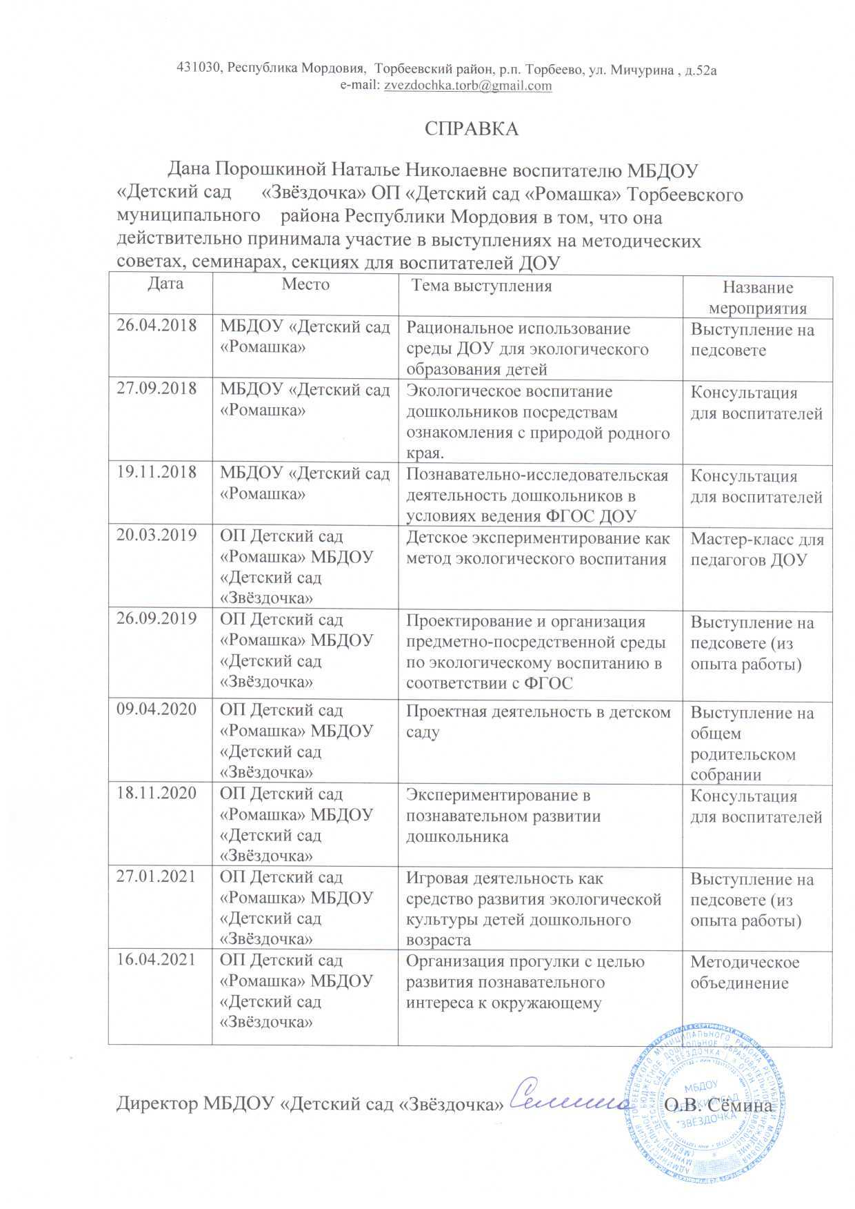

Slide 31
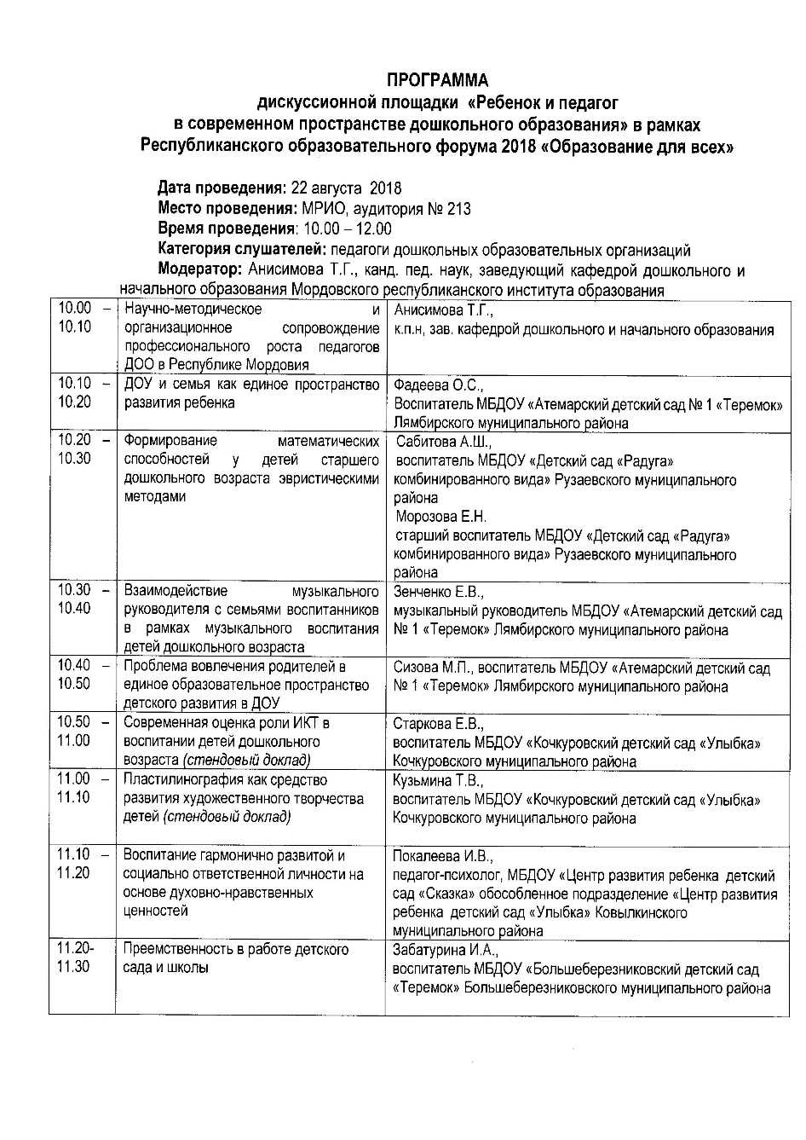
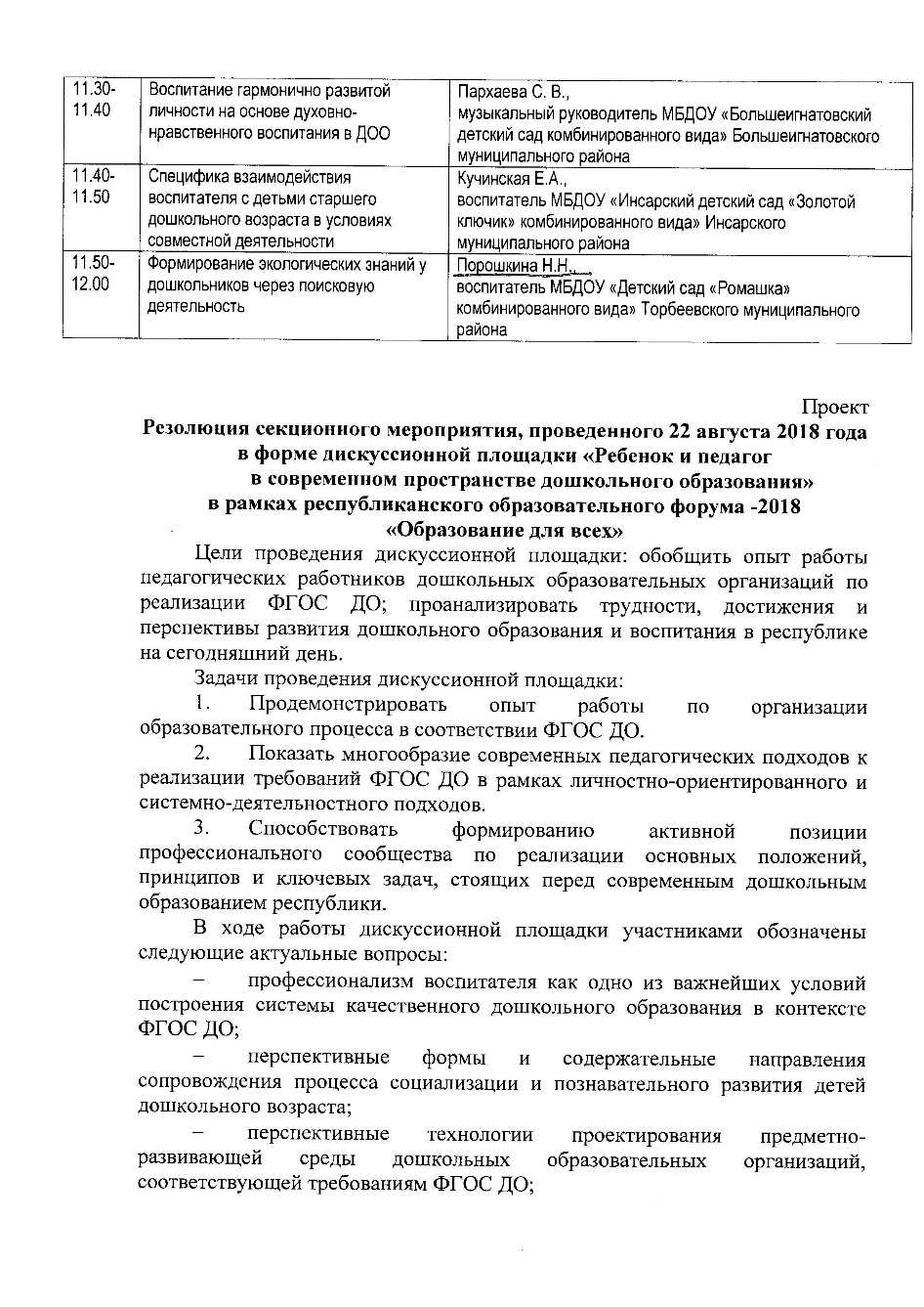

Slide 32
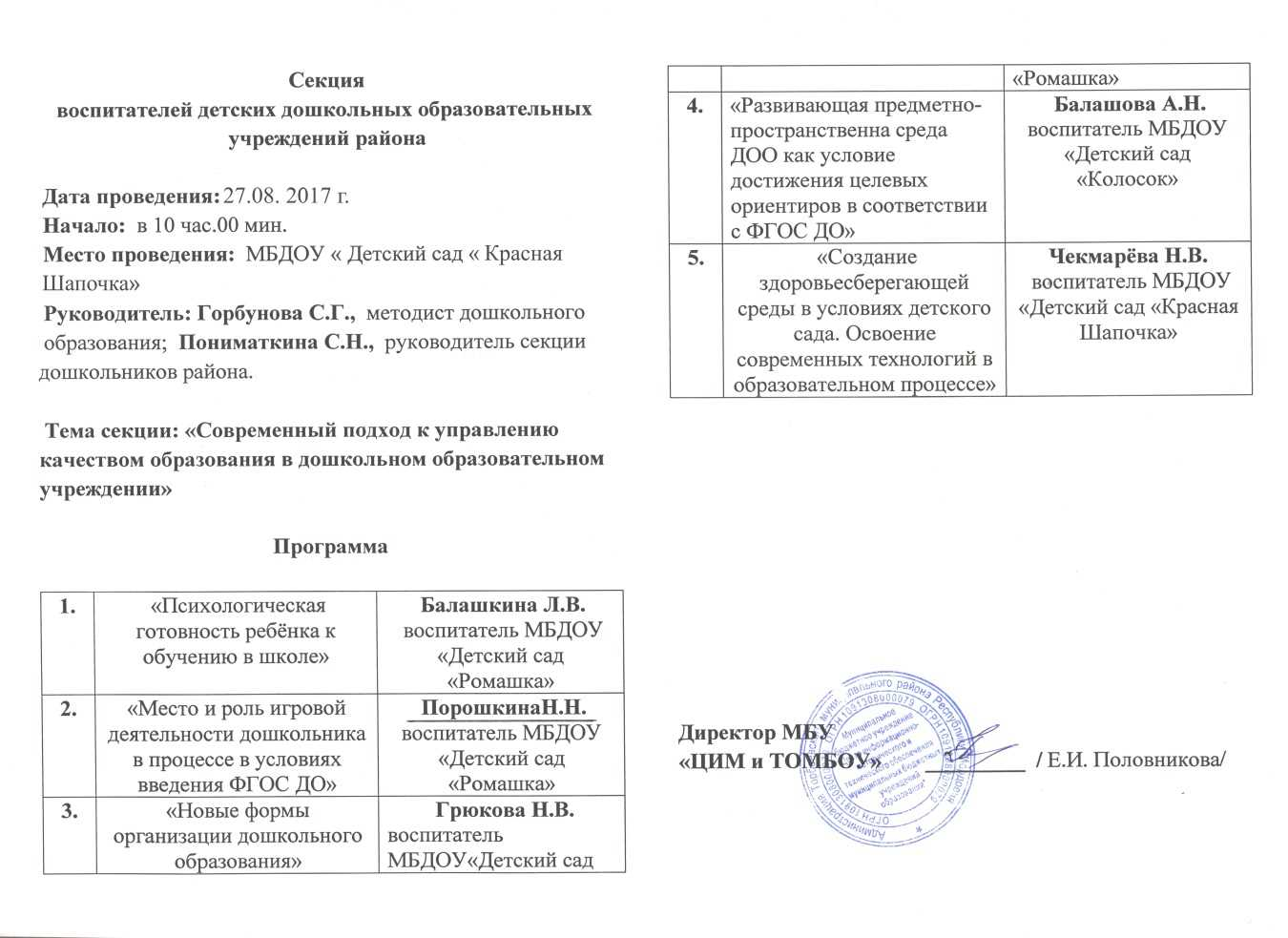
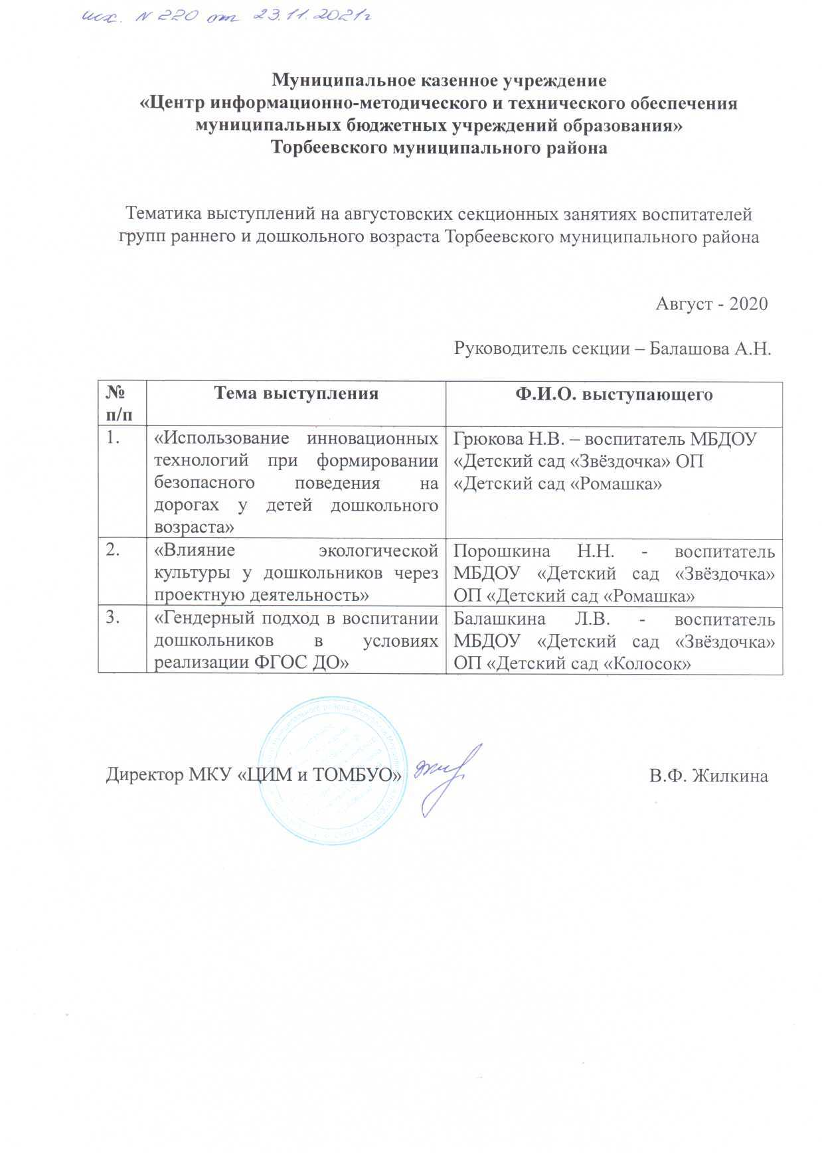

Slide 33
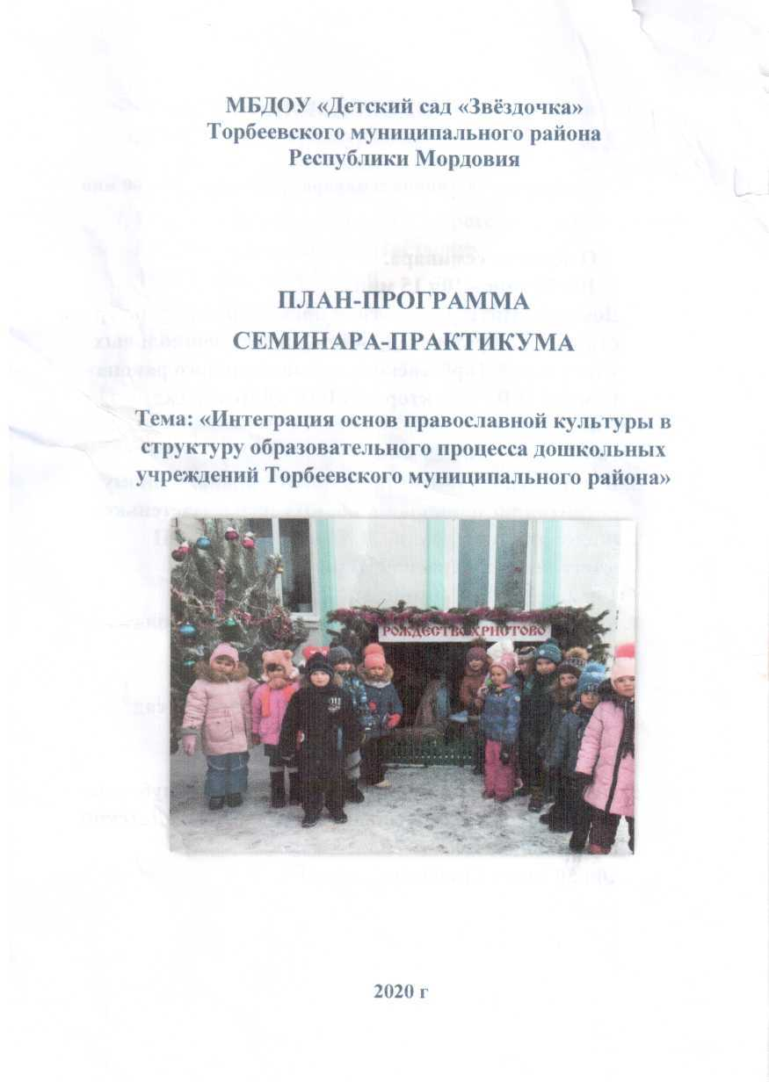

Slide 34
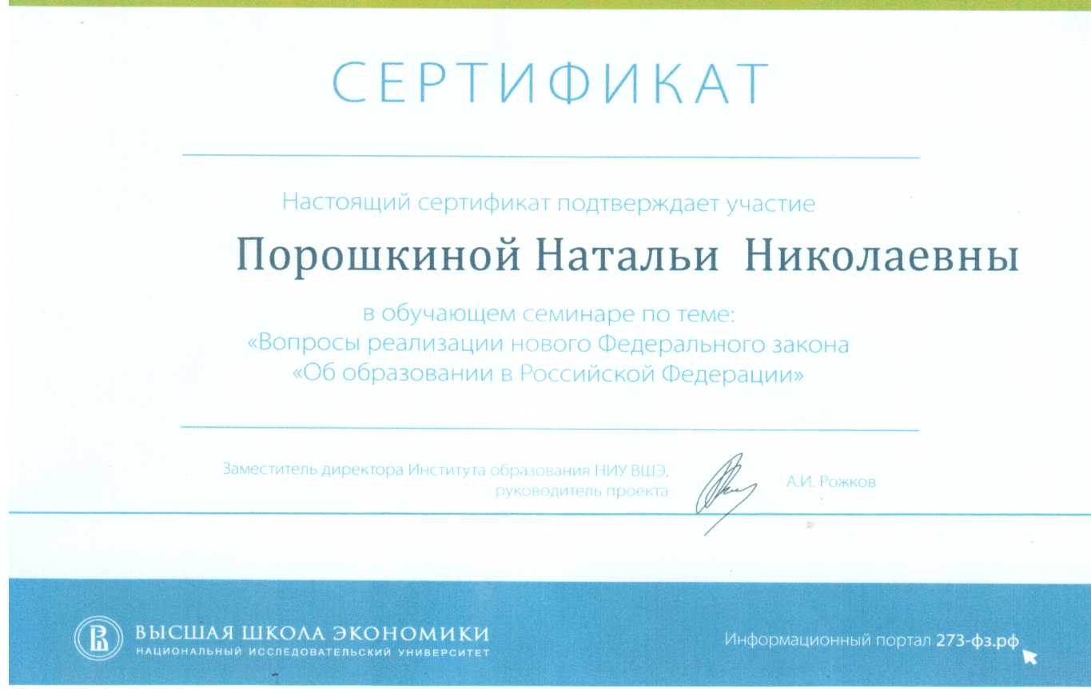

Slide 35
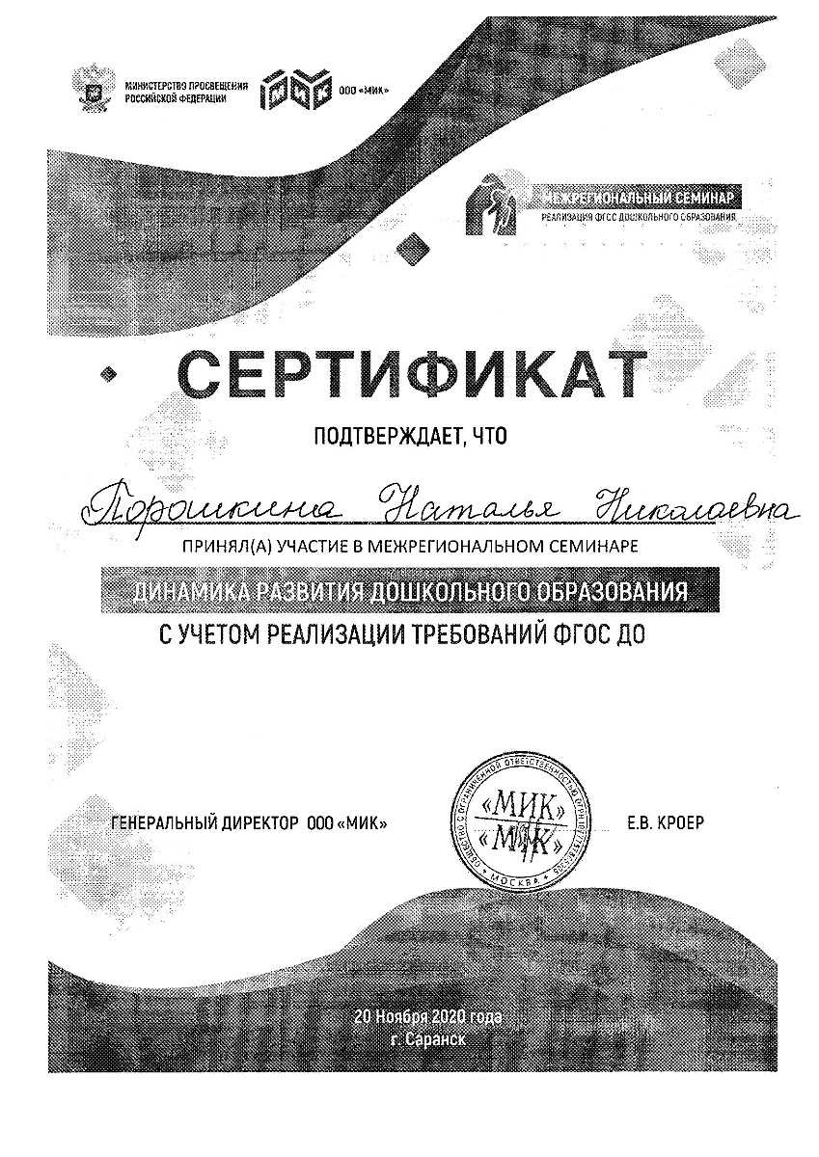

Slide 36
Проведение открытых занятий, мастер-классов, мероприятий
Дата | Место | Тема | Название мероприятия
Уровень образовательной организации
08.10.2018 | МБДОУ «Детский сад «Ромашка | Наши любимые бабушки и дедушки | Праздничное мероприятие «День пожилых людей»
02.12.2018 | МБДОУ «Детский сад «Ромашка» | «В поисках гномов» | Открытое НОД
22.04.2019 | МБДОУ «Детский сад «Звёздочка» ОП «Детский сад «Ромашка» | «День Земли» | Экологический праздник ДОУ
12.10.2019 | МБДОУ «Детский сад «Звёздочка» ОП «Детский сад «Ромашка» | Экологические игры для дошкольников | Мастер-класс для педагогов
15.05.2020 | МБДОУ «Детский сад «Звёздочка» ОП «Детский сад «Ромашка» | «Папа, мама, я – спортивная семья» | Спортивный праздник
27.11.2020 | МБДОУ «Детский сад «Звёздочка» ОП «Детский сад «Ромашка» | Мамочка любимая | Праздник ко дню матери
10.02.2021 | МБДОУ «Детский сад «Звёздочка» ОП «Детский сад «Ромашка» | Экологическая сказка, как метод формирования экологической культуры воспитанников | Мастер-класс для педагогов ДОУ

Slide 37
Дата | Место | Тема | Название мероприятия
Уровень образовательной организации
08.10.2021 | МБДОУ «Детский сад «Звёздочка» ОП «Детский сад «Ромашка» | Путешествие в осенний лес | Открытое ОРС
Уровень образовательной организации
30.11.2018 | МБДОУ «Детский сад «Ромашка» | Открытый показ НОД «Путешествие муравья» | Районный семинар- практикум «Предупреждение детского травматизма»
17.10.2019 | МБДОУ «Детский сад «Звёздочка» ОП «Детский сад «Ромашка» | Открытый показ НОД «Царица-водица» для воспитателей ДОУ | Районные секционные занятия
24.04.2020 | МБДОУ «Детский сад «Звёздочка» | КВН «Мы-друзья природы» | Районный экологический семинар
27.09.2021 | МБДОУ «Детский сад «Звёздочка» ОП «Детский сад «Ромашка» | «День дошкольного работника» | Районное открытое мероприятие

Slide 38
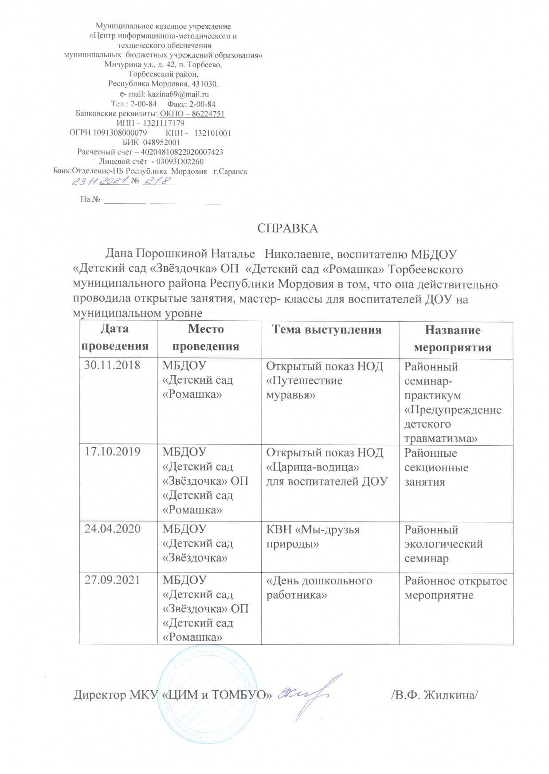
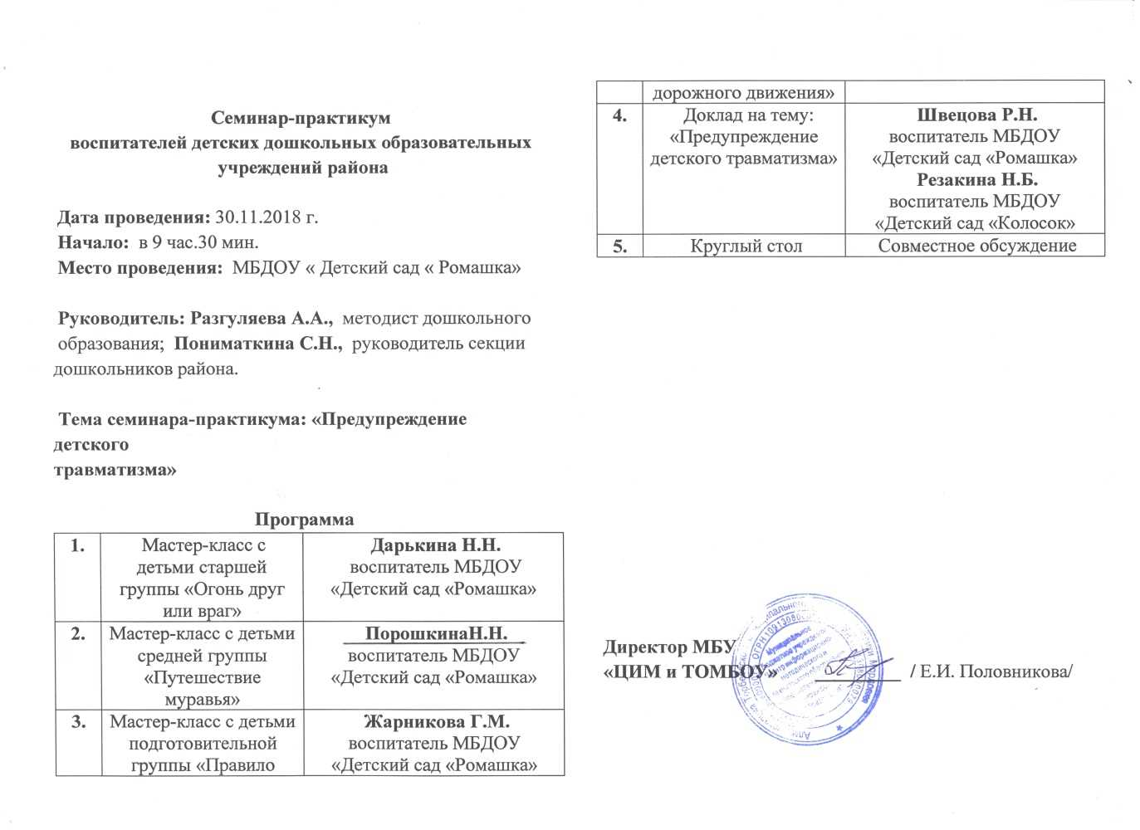

Slide 39
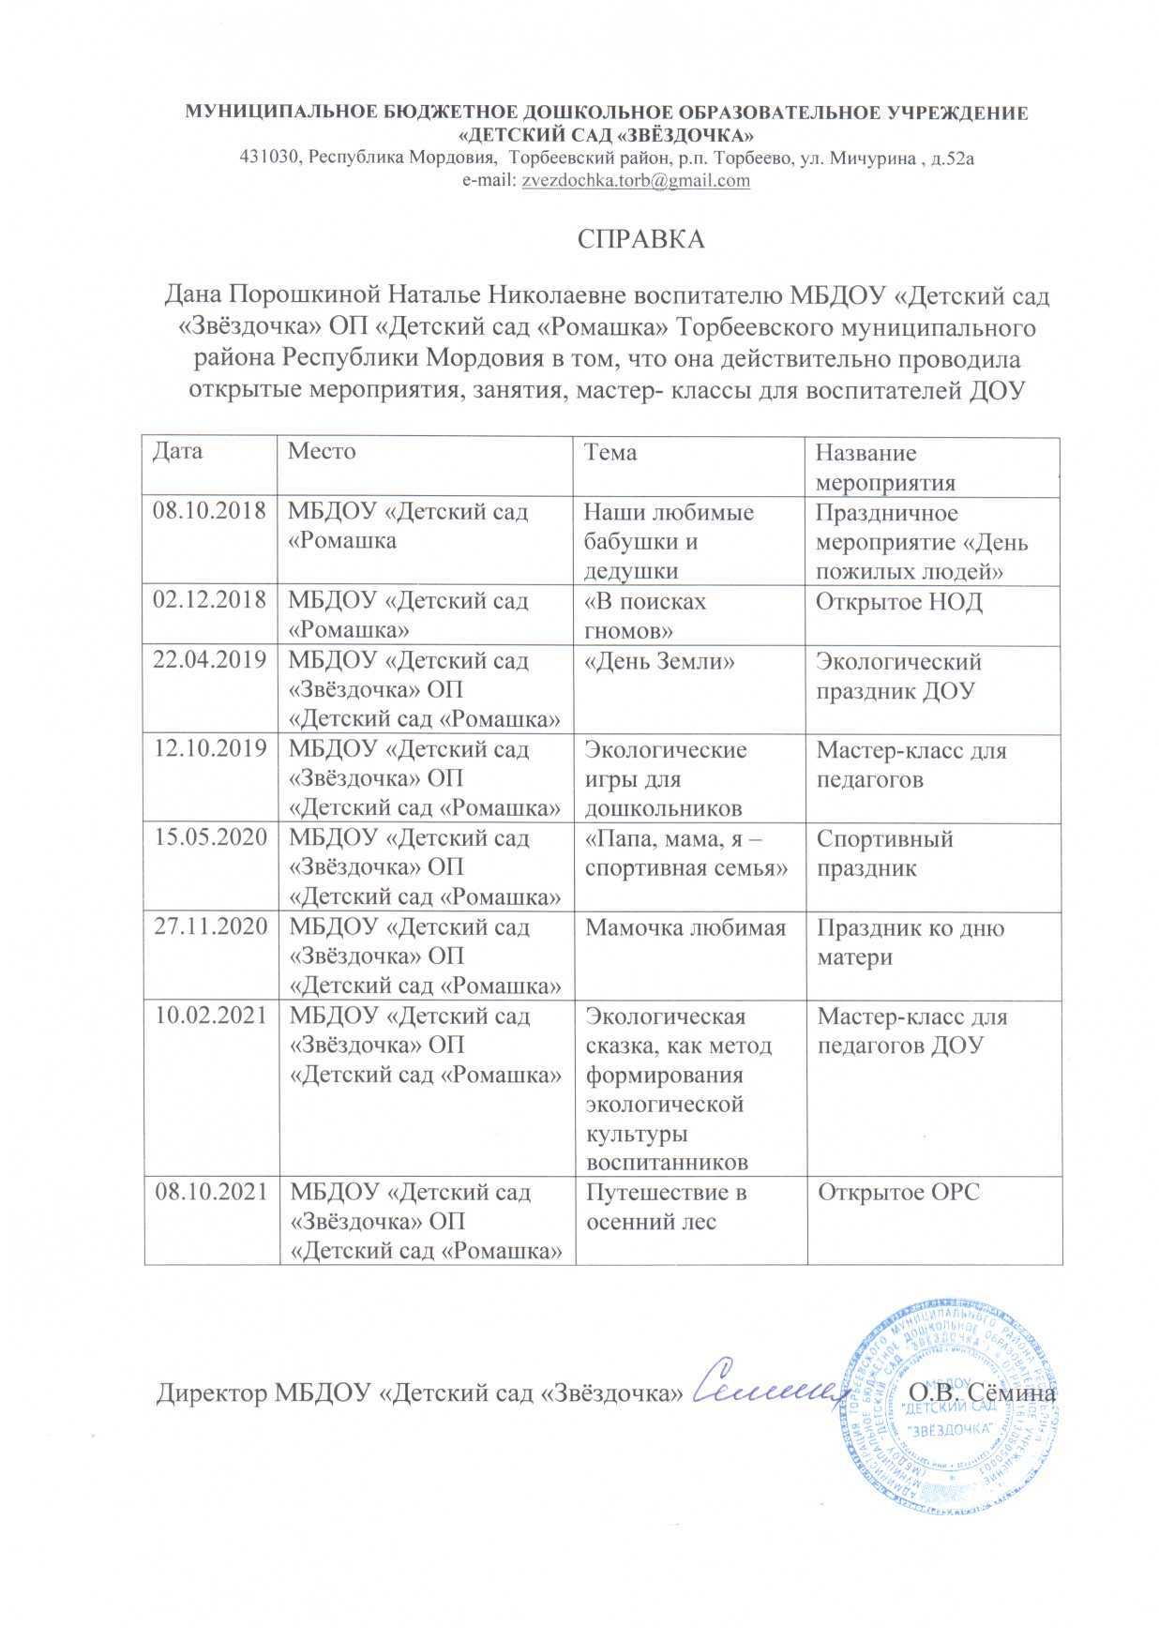

Slide 40
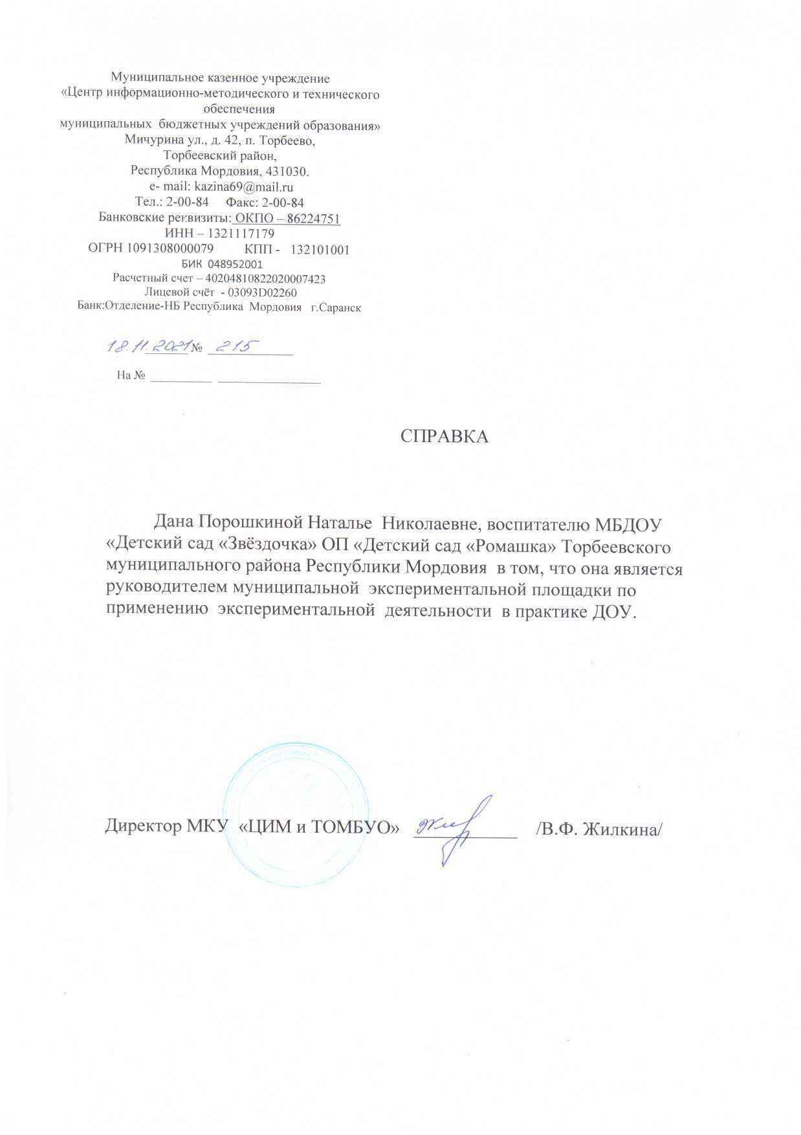
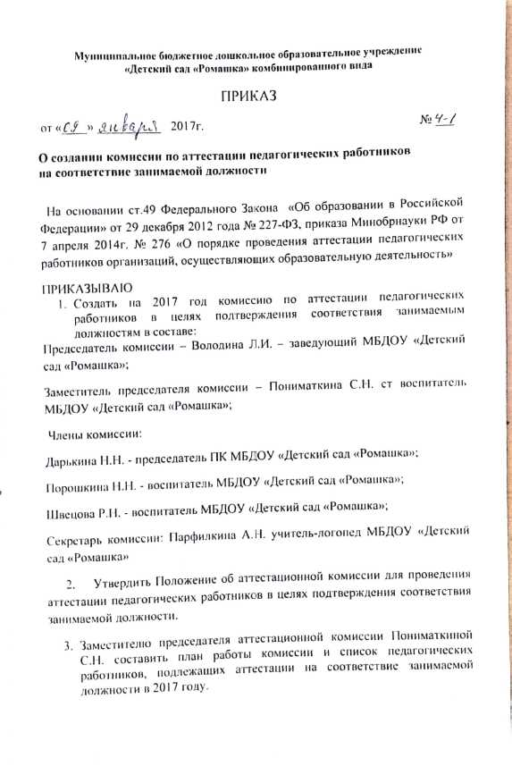
Экспертная деятельность

Slide 41
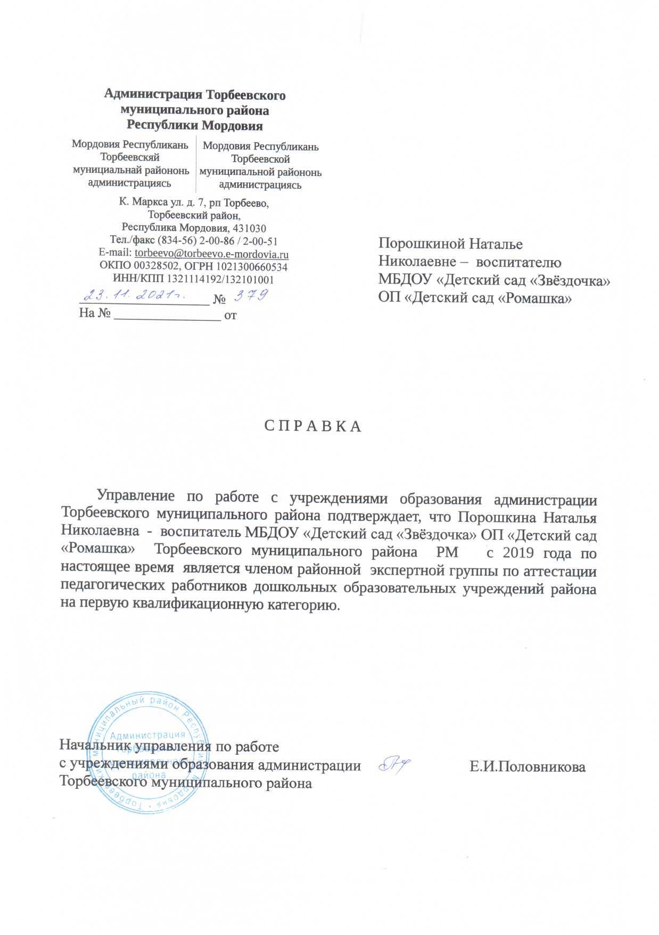
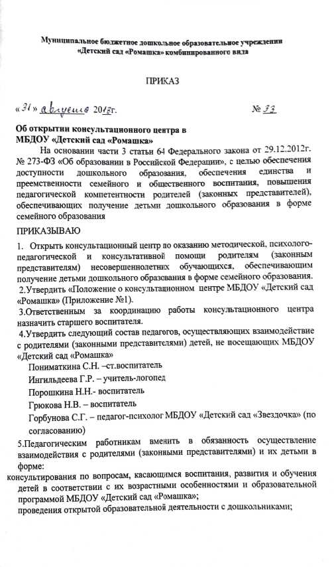

Slide 42
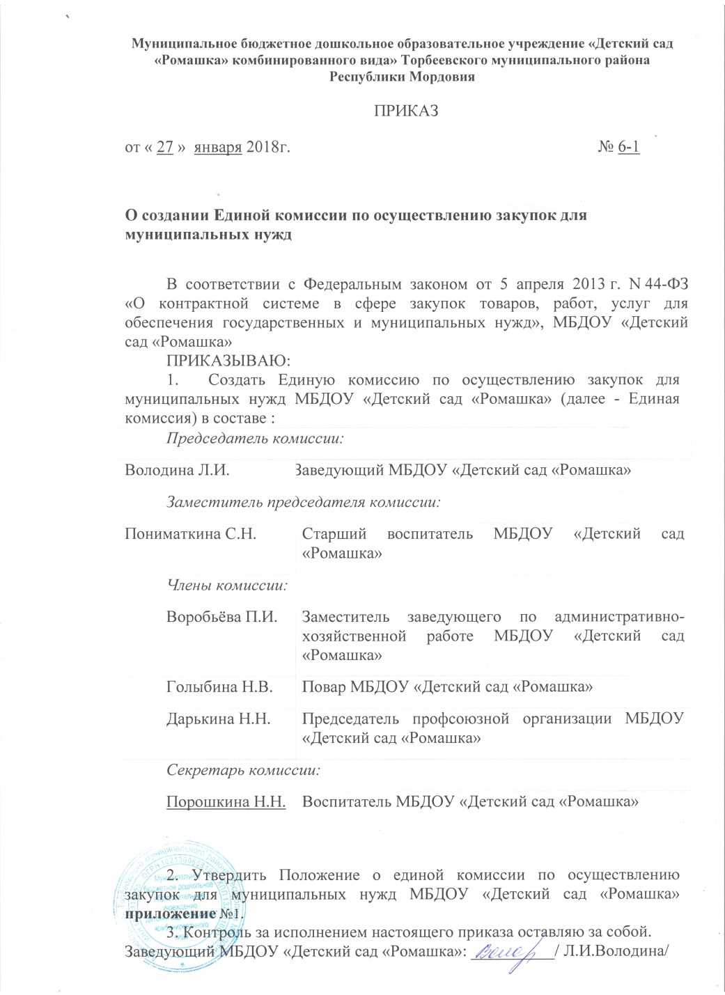

Slide 43
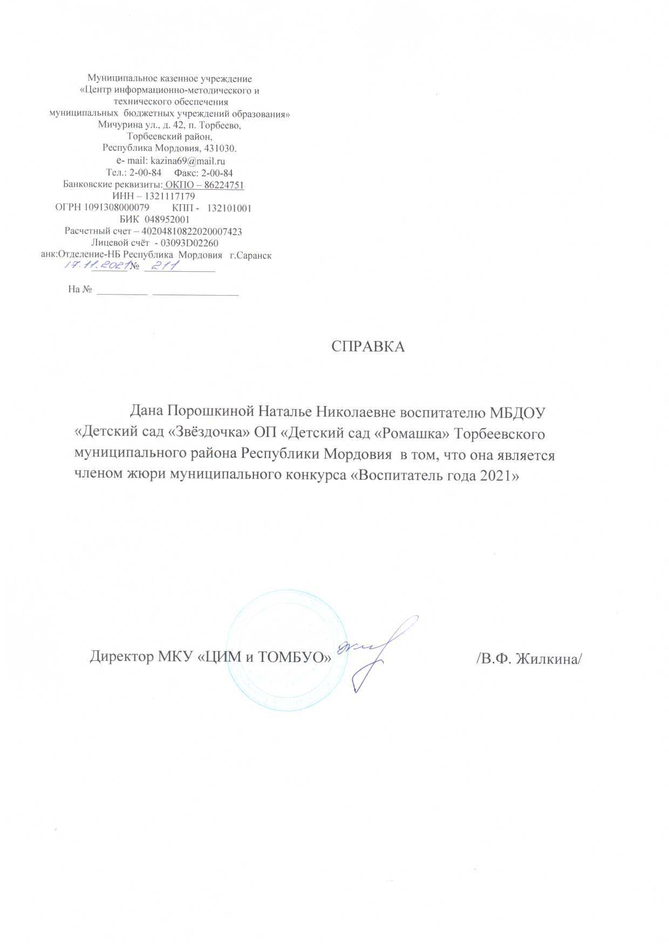
Общественно-педагогическая активность педагога: участие в комиссиях, педагогических сообществах, в жюри конкурсов.

Slide 44
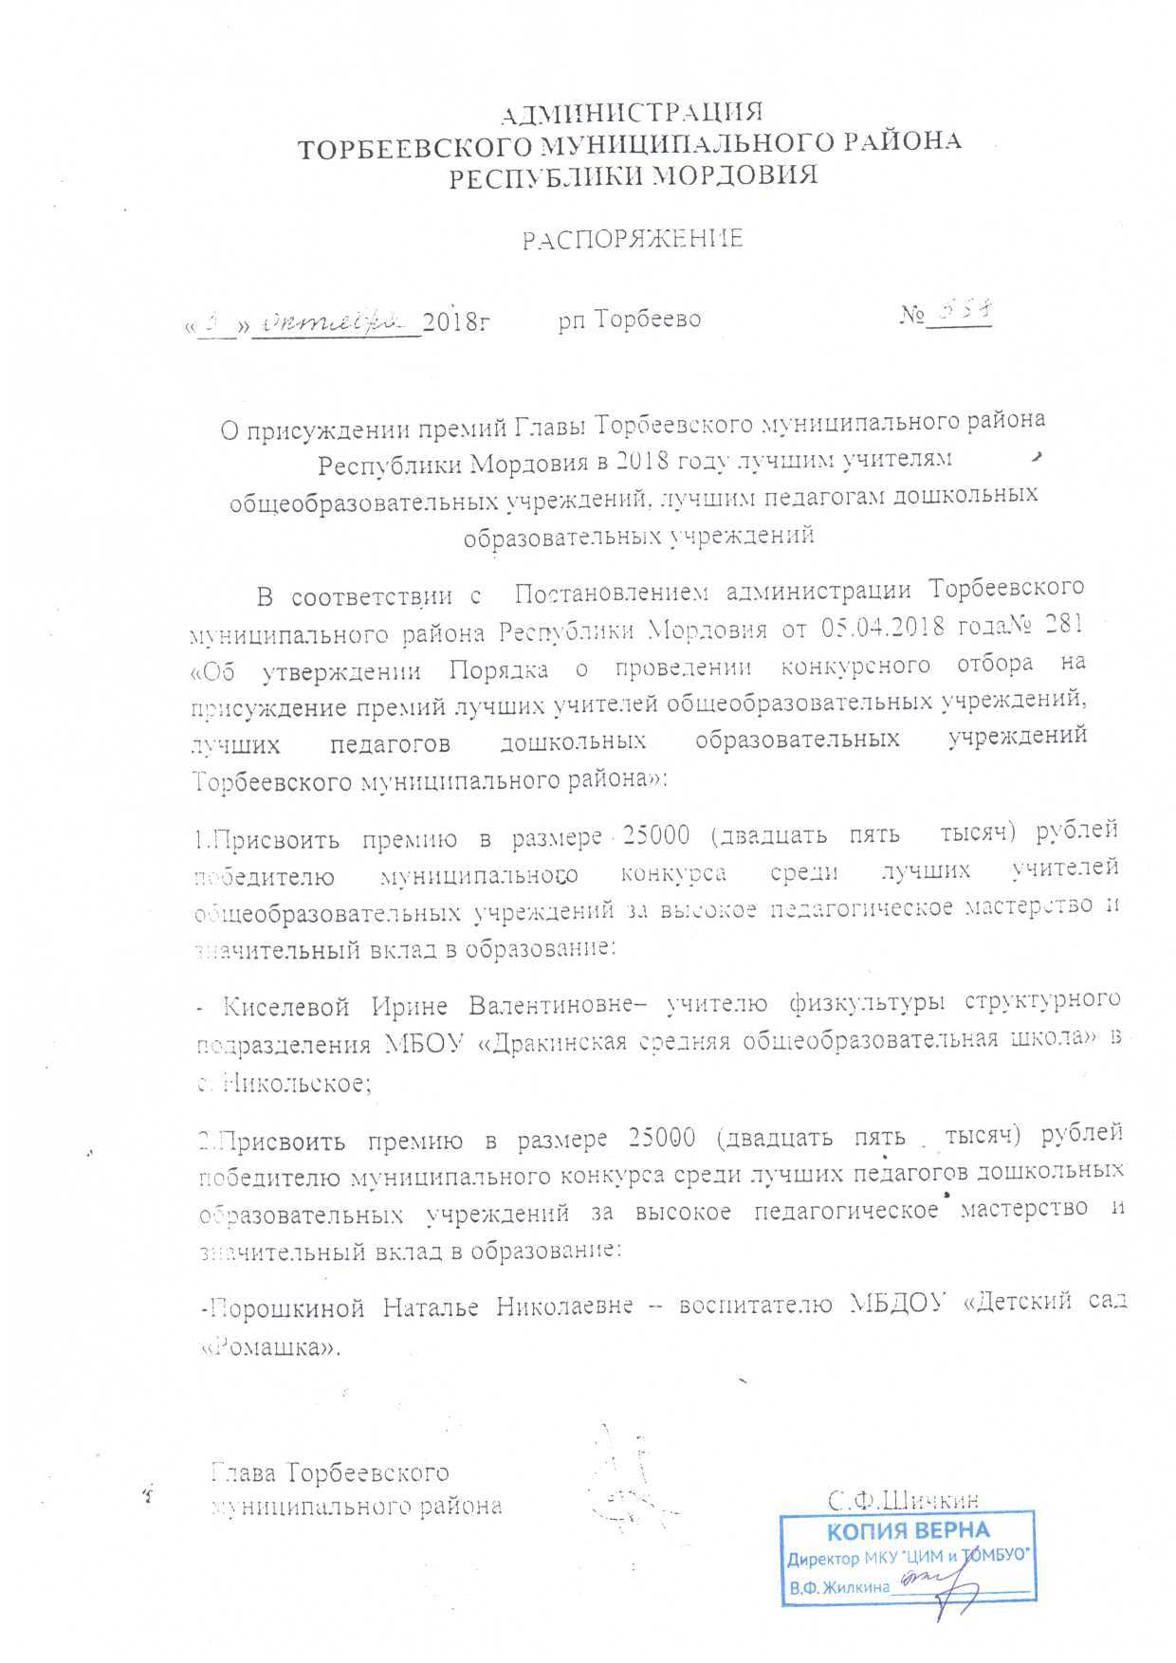
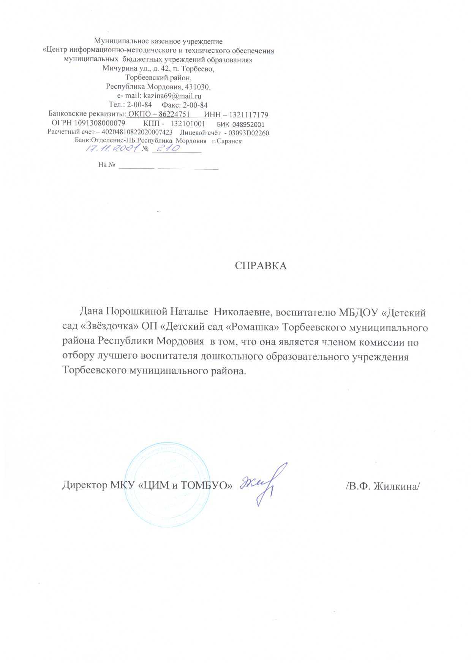

Slide 45
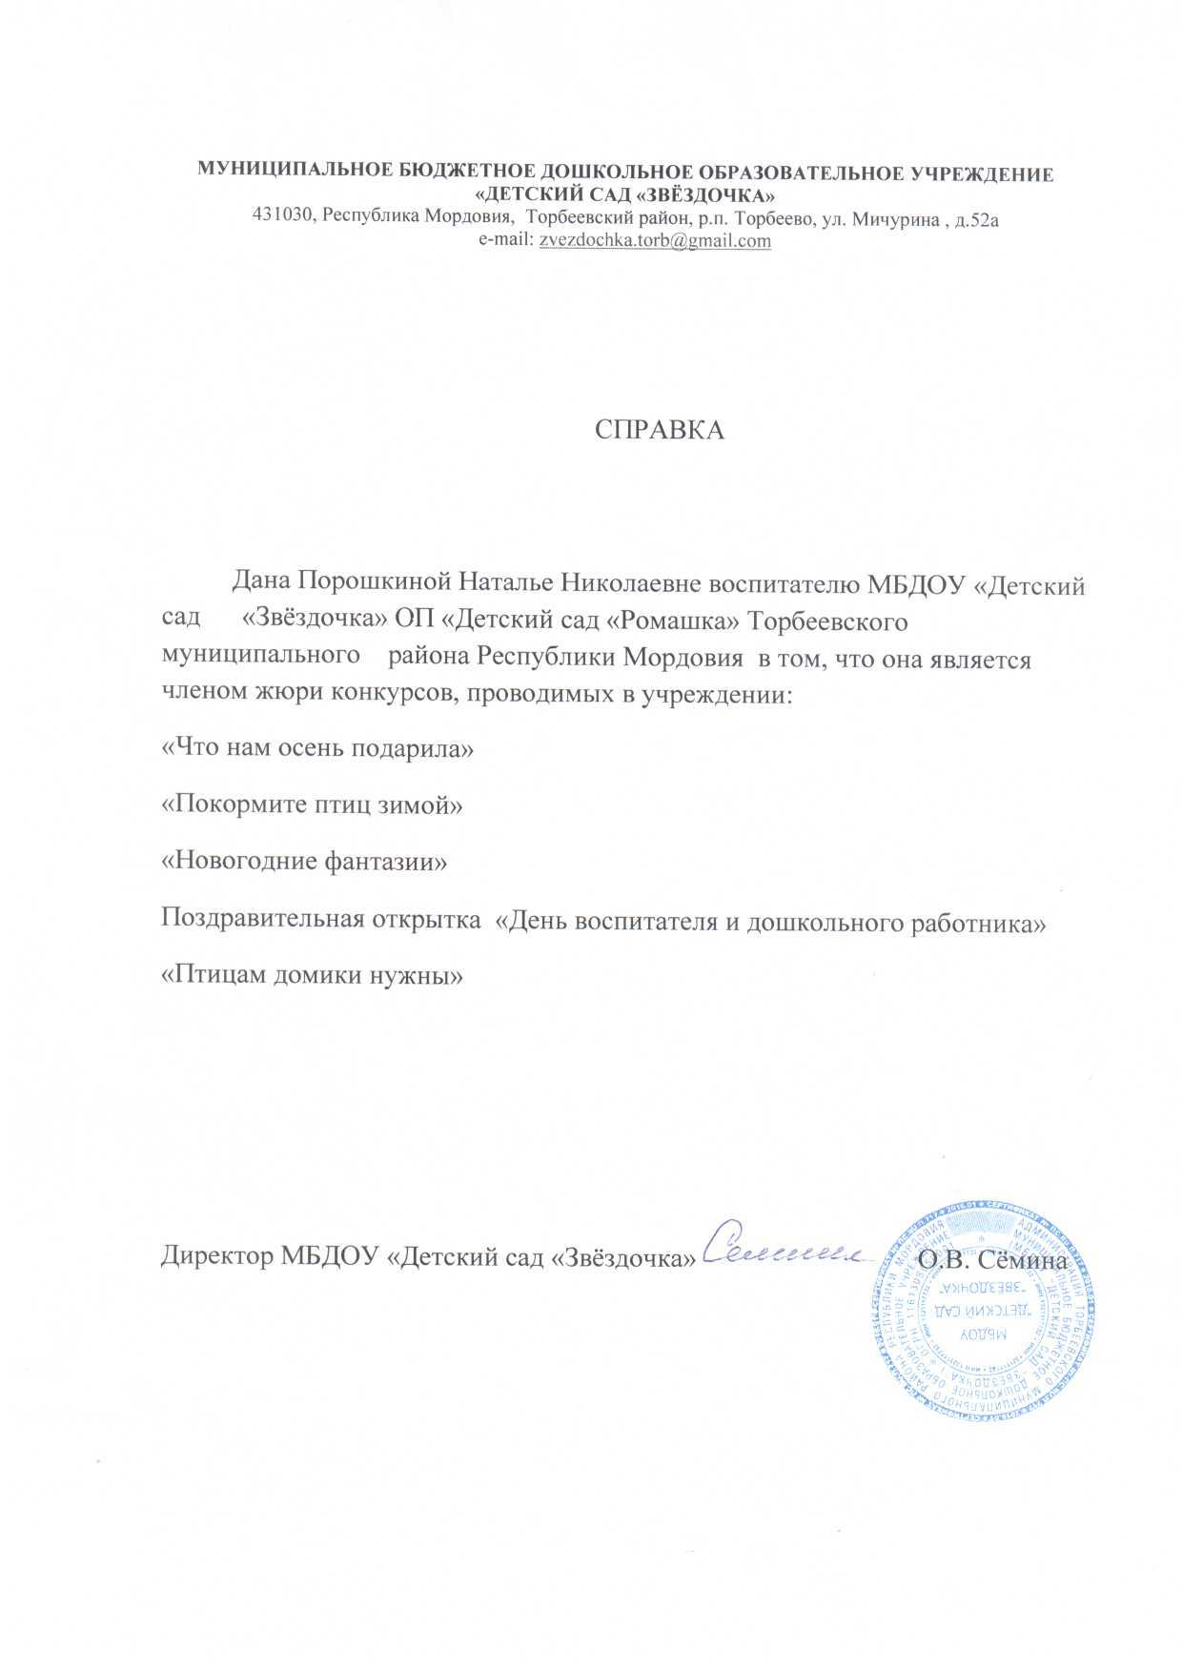
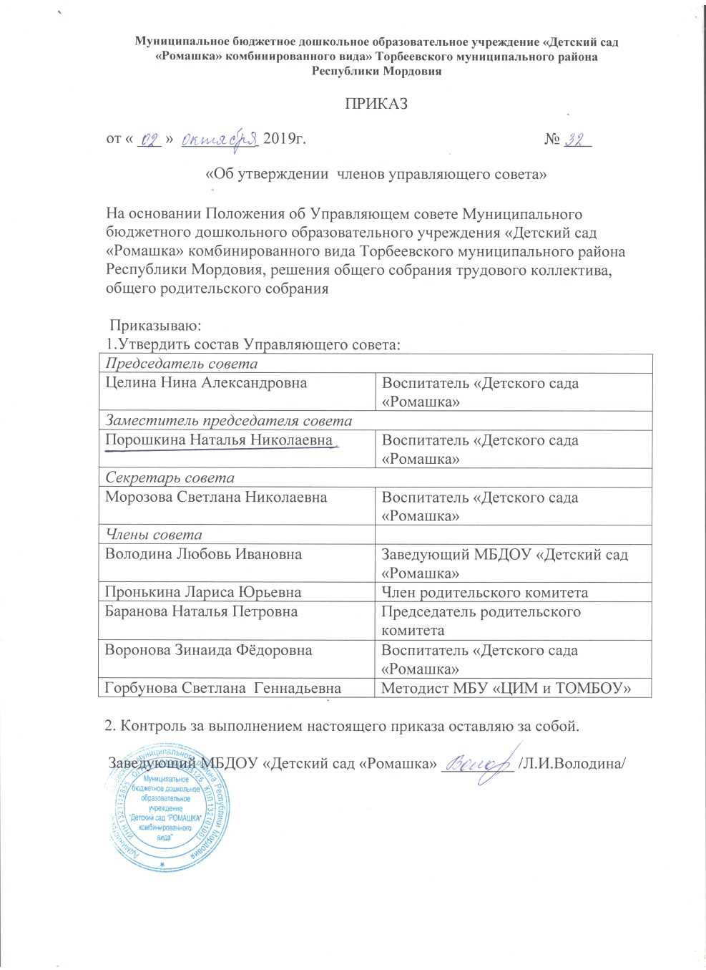

Slide 46
Позитивные результаты работы
с воспитанниками

Slide 47
Диагностика предпочитаемого вида деятельности по методике
Л.Н. Прохоровой «Выбор деятельности»

Slide 48
По результатам исследования, следует отметить, что в ходе проведенных профилактических мероприятий в дошкольном учреждении отмечается тенденция к снижению заболеваемости
 | 2018-2019 старшая группа | 2019-2020 подготовительная группа | 2020-2021 2-ая младшая группа
Первичная заболеваемость | 47 % | 36% | 56%
Вторичная заболеваемость | 23% | 17% | 29 %

Slide 49
Заболевания | 2018-2019 старшая группа | 2019-2020 подготовительная группа | 2020-2021 2-ая младшая группа
Простудные | 47 % | 36% | 56%
Инфекционные | 35% | 28% | 43%
Другие | 26% | 19% | 34%

Slide 50
Качество взаимодействия
с родителями

Slide 53
Отношение родителей к экспериментальной деятельности

Slide 59
Работа с детьми из социально-
неблагополучных семей

Slide 60
Участие педагога в профессиональных
конкурсах
Наименование конкурса | Результат участия | Дата
Конкурсы сети интернет
Всероссийский Фестиваль «Шаги к успеху» http://pedrazvitie.ru | участие | 04.12.2019 г.
Всероссийский конкурс «Альманах воспитателя» (almanahvospitatelya.ru) Блиц-олимпиада: «Экологическое воспитание как направление дошкольного образования в условиях ФГОС» | Лауреат | 20.11.2021 г.
Республиканский уровень
Центр дистанционного образования «Воспитатель года России 2020» https://Воспитательгода.рф | 1 место | Январь 2021 г.
Всероссийский уровень
Центр дистанционного образования «Воспитатель года России 2020» https://Воспитательгода.рф | 3 место | Январь 2021 г.

Slide 63
Награды и поощрения
1. Почетная грамота Государственного Собрания Республики Мордовия
2. Диплом обладателя премии Главы Торбеевского муниципального района
3. Благодарность администрации «Детского сада «Ромашка»
4. Почетная грамота администрации Торбеевского муниципального района
5. Благодарность администрации Мордовского республиканского объединенного краеведческого музея им. И.Д. Воронина

Slide 67
Спасибо за внимание!

